Slide 1
Proceso de Acreditación Institucional
Roberto Bernal Dirección de Desarrollo Institucional
y Aseguramiento de la Calidad
20 de julio de 2026

Slide 2

Contexto
Actualización del Sistema Interno de Aseguramiento de la Calidad y evaluación de medio término
1er proceso de Acreditación Institucional
3 años
2^{do} proceso de Acreditación Institucional
6 años
3er proceso de Acreditación Institucional
6 años
4^{to} proceso de Acreditación Institucional
7 años
5^{to} proceso de Acreditación Institucional
2002
2005
2007
2008
2010
2014
2019
2021
2025
2026
2027
2028
Primeros procesos de acreditación de carreras
1er Modelo
Aseguramiento de la Calidad
2^{do} Modelo
Sistema de Gestión de Calidad
(SGC ISO 9001:2015)
3er Modelo Sistema de Aseguramiento de la Calidad
(SGC ISO 9001:2015)
Recertificación
hasta 2026
(SGC ISO 9001:2015)
2010
MEI
Modelo Educativo Institucional
Nuevo MEI
Piloto
CNAP
CONAP
Ley 20.129
Creación de la CNA
Proceso voluntario
Medición de Auto-regulación
Ley 20.529
Modelo del Sistema de Aseguramiento de la Calidad
Propuesta de reforma estructural a la Ley 20.129
Ley 21.091 y 21.094
Proceso Obligatorio (desde 2020)
Medición de Auto-regulación
Resultados verificables
Normativa CNA
Medición de Auto-regulación
Resultados verificables
Retroalimentación
1999
2006
2011
2013
2018
2020
2023

Slide 3
Áreas — Dimensiones — Criterios — Estándares
Acreditación Institucional (CNA—2013)
2 Áreas obligatorias
3 Áreas voluntarias
Acreditación Institucional (CNA—2023)
5 Dimensiones
14 Criterios
3 Estándares (Básico, Avanzado, Excelencia)
Acreditación Pregrado
3 Dimensiones
Acreditación Pedagogías
5 Dimensiones
6 Criterios
3 Estándares
Acreditación Medicina
5 Dimensiones
9 Criterios
3 Estándares
Acreditación Postgrado
3 Dimensiones
Acreditación Postgrado
5 Dimensiones
6 Criterios
3 Estándares
Acreditación Especialidades Médicas
5 Dimensiones
9 Criterios
3 Estándares

Slide 4
Áreas — Dimensiones — Criterios — Estándares
Acreditación Institucional (CNA—2013)
I Área Gestión Institucional (Obligatoria)
Estructura, gobierno, gestión de personas, planificación de recursos y capacidad de autoanálisis institucional.
II Área Docencia de Pregrado (Obligatoria)
Diseño curricular, proceso de enseñanza-aprendizaje, cuerpo docente, seguimiento de estudiantes y egresados.
III Área Vinculación con el Medio (Voluntaria)
Política institucional, mecanismos formales de vínculo externo, recursos e impacto interno/externo.
IV Área Postgrado (Voluntaria)
Oferta de postgrado, dotación académica para investigación y tesis, infraestructura y vínculo con las áreas o líneas de investigación.
V Área Investigación (Voluntaria — requisito 7 años)
Política institucional, recursos y fondos competitivos, resultados (publicaciones y patentes) e impactos.
Acreditación Institucional (CNA—2023)
I Dimensión Docencia & Resultados Proceso Formativo (Obligatoria)
Criterio 1. Modelo educativo y diseño curricular
Criterio 2. Procesos y resultados de enseñanza y aprendizaje
Criterio 3. Cuerpo académico
Criterio 4. Investigación, innovación docente y mejora del proceso formativo
II Dimensión Gestión Estratégica y Recursos Institucionales (Obligatoria)
Criterio 5. Gobierno y estructura organizacional
Criterio 6. Gestión y desarrollo de personas
Criterio 7. Gestión de la convivencia, equidad de género, diversidad e inclusión
Criterio 8. Gestión de recursos
III Dimensión Aseguramiento Interno de la Calidad (Obligatoria)
Criterio 9. Gestión y resultados del aseguramiento interno de la calidad
Criterio 10. Aseguramiento de la calidad de los programas formativos
IV Dimensión Vinculación con el Medio (Obligatoria desde mayo 2025)
Criterio 11. Política y gestión de la vinculación con el medio
Criterio 12. Resultados e impacto de la vinculación con el medio
V Dimensión Investigación, Creación y/o Innovación (Voluntaria — requisito 7 años)
Criterio 13. Política y gestión de la investigación, creación y/o innovación
Criterio 14. Resultados de la investigación, creación y/o innovación

Slide 5
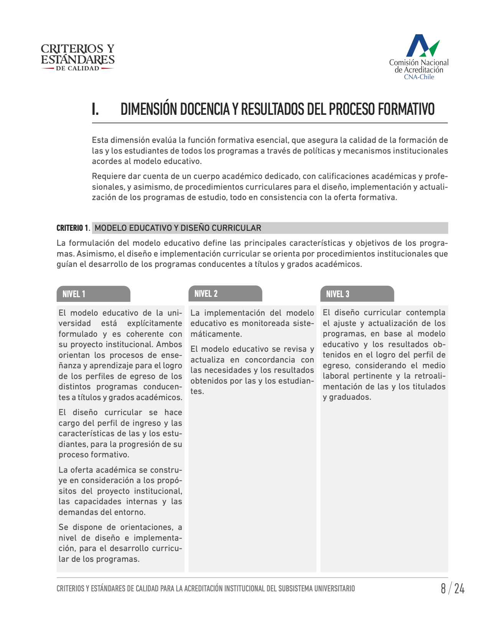
Dimensiones — Criterios — Estándares
Acreditación Institucional
I Dimensión Docencia & Resultados Proceso Formativo (Obligatoria)
Criterio 1. Modelo educativo y diseño curricular
Criterio 2. Procesos y resultados de enseñanza y aprendizaje
Criterio 3. Cuerpo académico
Criterio 4. Investigación, innovación docente y mejora del proceso formativo
II Dimensión Gestión Estratégica y Recursos Institucionales (Obligatoria)
Criterio 5. Gobierno y estructura organizacional
Criterio 6. Gestión y desarrollo de personas
Criterio 7. Gestión de la convivencia, equidad de género, diversidad e inclusión
Criterio 8. Gestión de recursos
III Dimensión Aseguramiento Interno de la Calidad (Obligatoria)
Criterio 9. Gestión y resultados del aseguramiento interno de la calidad
Criterio 10. Aseguramiento de la calidad de los programas formativos
IV Dimensión Vinculación con el Medio (Obligatoria desde mayo 2025)
Criterio 11. Política y gestión de la vinculación con el medio
Criterio 12. Resultados e impacto de la vinculación con el medio
V Dimensión Investigación, Creación y/o Innovación (Voluntaria — requisito 7 años)
Criterio 13. Política y gestión de la investigación, creación y/o innovación
Criterio 14. Resultados de la investigación, creación y/o innovación
Estándares
Nivel 1. Normativo
Básico ➞ 3 años
Nivel 2. Sistematización
Avanzado ➞ 4 - 5 años
Nivel 3. Retroalimentación
Excelencia ➞ 6 - 7 años

Slide 6
Aseguramiento de la Calidad y procesos de mejora continua
1er proceso de Acreditación Institucional
3 años
2^{do} proceso de Acreditación Institucional
6 años
3er proceso de Acreditación Institucional
6 años
4^{to} proceso de Acreditación Institucional
7 años
5^{to} proceso de Acreditación Institucional
2002
2005
2007
2008
2010
2014
2019
2021
2023
2026
2027
2028
Primeros procesos de acreditación de carreras
1er Modelo
Aseguramiento de la Calidad
2^{do} Modelo
Sistema de Gestión de Calidad
(SGC ISO 9001:2015)
3er Modelo Sistema de Aseguramiento de la Calidad
(SGC ISO 9001:2015)
Recertificación
hasta 2026
(SGC ISO 9001:2015)
2010
MEI
Modelo Educativo Institucional
Nuevo MEI

Slide 7
Análisis del Informe de Autoevaluación 2020
y estado actual bajo los nuevos criterios y estándares CNA

Slide 8
CRITERIO 1
Modelo Educativo y Diseño Curricular

Slide 10
Estado al 2020
87,5% de las carreras tenía planes de estudio con innovaciones curriculares bajo las orientaciones del MEI, o estaba en proceso de innovación con flexibilidad como criterio.
14 programas de Pregrado articulados con programas de Postgrado.
Debilidad reconocida (observación del proceso 2014 que el IAE 2020 debe responder) El informe cita y responde directamente la siguiente observación del proceso anterior: "la implementación del modelo educativo institucional muestra niveles insuficientes de logro en flexibilidad y articulación entre pre y postgrado en algunas facultades". La respuesta institucional incluyó dos resoluciones: Resolución N°7441 de 2017 (Lineamientos Institucionales de Flexibilidad y Articulación Curricular) y Resolución N°5929 (Lineamientos para la Articulación Curricular entre Pregrado y Postgrado).
El informe ancla explícitamente el MEI en el Sistema de Aseguramiento de la Calidad institucional (junto con el PEI y las normativas CNA) y declara que "desde el Modelo Educativo, la Vinculación con el Medio y la Docencia e Investigación son parte de la Formación Profesional del Estudiantado".
Acciones Prioritarias para acreditación 2027
Modelo Educativo Institucional aún se encuentra en estado de Borrador. El documento aborda la Calidad de vida y convivencia universitaria, Formación ciudadana, Inclusión, diversidad e igualdad de género, Territorio y vinculación con el medio, Investigación, innovación y creación.
En el borrador de MEI 2026 se debe revisar lo relacionado con la formación Virtual y/o conceptos afines. Las leyes 20129 y 21091 sólo hablan de modalidades: presencial, semi-presencial y a distancia. No dan lineamientos. CNA esta en proceso de definición. Existe oferta de carreras y programas No presenciales declarados en SIES.
Ejecución y monitoreo de los proyectos de articulación Post y Pregrado (proyecto USA23992)
Otras acciones
Revisión de acciones y/o proyectos relacionados con el perfil de ingreso.
Se debe revisar oferta directa de pregrado (ejemplo: prosecuciones de estudios) si se encuentran alineadas con el MEI 2014.
Aún quedan 5 carreras No alineadas con MEI 2014 de oferta centralizada.
Programas articulados al 2026 entre Pre y Postgrado a revisar con VIPO y VRA
El MEI 2026 debe ser sociabilizado con las Vicerrectorías, Facultades y Departamentos, Jefes/as de Carrera (Obligatorio) y Comités, Pedagogías (Obligatorio) y Comités, Directores/as de Programas (Obligatorio) y Comités.

Slide 11
CRITERIO 2
Procesos y Resultados de Enseñanza y Aprendizaje

Slide 12
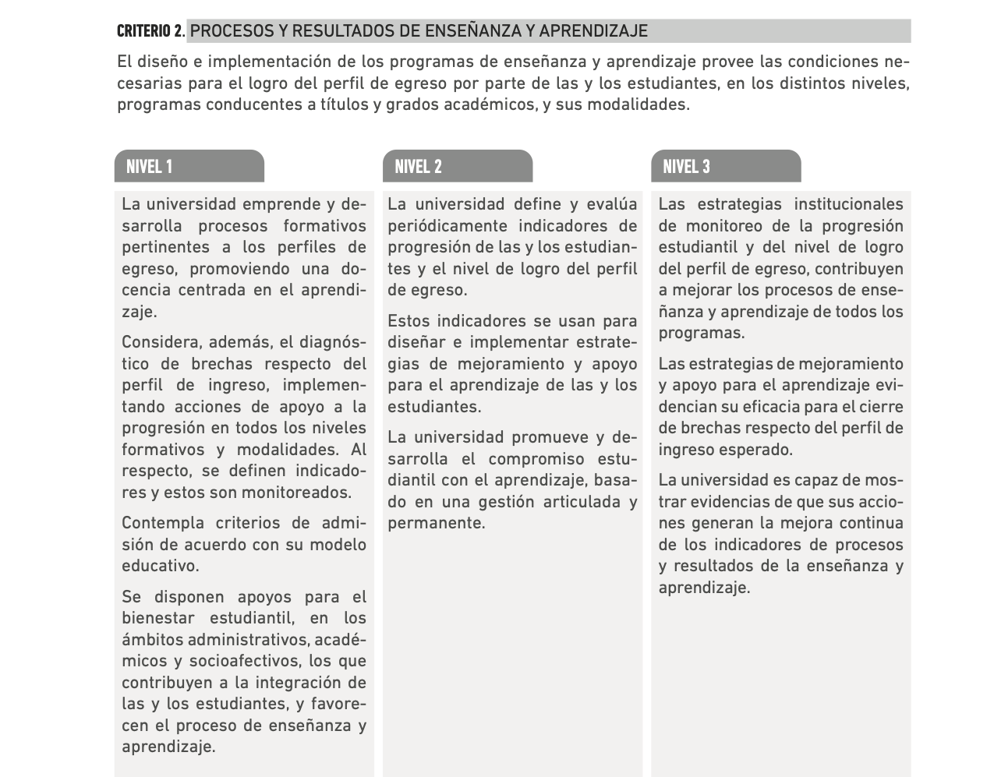

Slide 13
Fuente de datos: CiDi

Slide 14
Fuente de datos: CiDi

Slide 15
Pregrado (carreras regulares profesionales con licenciatura)
Fuente de datos: CiDi

Slide 16
*Sin filtro por Cohorte
FACULTAD | CARRERAS (2026) | Nº Estudiantes (2026) | <PAES> 2026 | Retención 1er año (2024) | Titulación Oportuna * (2023) | <Permanencia> (2023) | Ocupación Vacantes Regulares (2024)
FAE | 3 Diurnas Regulares 3 Vespertinas Regulares 3 Vespertinas Especiales 1 A Distancia | 898 Mat. Nueva 3719 Mat. Total | 909 Max 767 Ave 685 Min | 87,3% Regular | 63,3% Regular | 12 Sem Regular | 141,2 %
FARAC | 1 Diurna | 100 Mat. Nueva 543 Mat. Total | 881 Max 772 Ave 727 Min | 79,1% Regular | 50,8% Regular | 13 Sem Regular | 102,4 %
FCIENCIA | 7 Diurnas | 328 Mat. Nueva 1268 Mat. Total | 927 Max 727 Ave 538 Min | 77,3% Regular | 16,2% Regular | 15 Sem Regular | 95,8 %
FACIMED | 8 Diurnas | 395 Mat. Nueva 2185 Mat. Total | 961 Max 759 Ave 479 Min | 87,9% Regular | 48,9% Regular | 13 Sem Regular | 89,9 %
DERECHO | 1 Diurna | 210 Mat. Nueva 1089 Mat. Total | 865 Max 807 Ave 775 Min | 79,8% Regular | ——— | 13 Sem Regular | 97,1 %
FAHU | 10 Diurnas Regulares 1 Vespertinas Regular 1 Vespertinas Especial 1 A Distancia | 672 Mat. Nueva 2719 Mat. Total | 942 Max 767 Ave 598 Min | 83,8% Regular | 46,3% Regular | 11 Sem Regular | 100 %
FING | 23 Diurnas Regulares 3 Vespertinas Regulares 12 Vespertinas Especiales 1 A Distancia | 2169 Mat. Nueva 8197 Mat. Total | 895 Max 765 Ave 594 Min | 69,6% Regular | 9,5% Regular | 15 Sem Regular | 96,5 %
FQyB | 5 Diurnas | 230 Mat. Nueva 1009 Mat. Total | 906 Max 806 Ave 557 Min | 84,2% Regular | 33,8% Regular | 12 Sem Regular | 80,4 %
FACTEC | 12 Diurnas 1 Vespertinas 2 Semipresencial | 525 Mat. Nueva 1893 Mat. Total | 900 Max 689 Ave 458 Min | 76,0% Regular | 40,1% Regular | 9 Sem Regular | 81,9 %
BACHILLERATO | 1 Diurna | 196 Mat. Nueva 348 Mat. Total | 928 Max 809 Ave 768 Min | 78,5% Regular | ——— | 6 Sem Regular | ———
Pregrado Usach
Fuente de datos: CiDi

Slide 17
FACULTAD | CARRERA | ACREDITACIÓN (2026)
FCIENCIA | Pedagogía en Física y Matemática Pedagogía en Matemática y Computación | 6 4
FACIMED | Pedagogía en Educación Física Medicina | 4 5
FAHU | Pedagogía en Educación General Básica Pedagogía en Historia y Ciencias Sociales Pedagogía en Filosofía Pedagogía en Castellano Pedagogía en Inglés Programa Especial de Regularización de Título de Profesor de Estado para la Educación Técnico Profesional | 6 6 5 6 4 —
FQyB | Pedagogía en Química y Biología | 4
Acreditación Obligatoria
Fuente de datos: CiDi

Slide 18
FACULTAD | Programa (2026) | Nº Estudiantes (2025) | Retención 1er año (2024) | Graduación +3 años (2023) | <Permanencia> (2023)
FAE | 1 Diurno 7 Vespertinos 3 Semipresencial | 184 Mat. Nueva 470 Mat. Total | 76 % | 43,8 % | 8,6 Sem
FARAC | 1 Semipresencial | 7 Mat. Nueva 19 Mat. Total | ——— | 85,7 % | 4,2 Sem
FCIENCIA | 2 Diurnos 1 Vespertino | 21 Mat. Nueva 47 Mat. Total | 74 % | 60 % (Académico) | 7,3 Sem (Académico)
FACIMED | 1 Semipresencial | 34 Mat. Nueva 67 Mat. Total | 97 % | ——— | ———
FAHU | 7 Vespertinos 2 Semipresencial | 113 Mat. Nueva 249 Mat. Total | 84 % | 58,1 % | 6,7 Sem
IDEA | 3 Vespertinos | 25 Mat. Nueva 59 Mat. Total | 88 % (2023) | 52 % | 6,3 Sem
FING | 9 Diurno 2 Vespertinos 4 Semipresencial | 105 Mat. Nueva 300 Mat. Total | 74 % | 62,6 % | 11 Sem
FQyB | 1 Diurno | 7 Mat. Nueva 16 Mat. Total | 89 % | 100 % | 7,8 Sem
FACTEC | 1 Semipresencial | 6 Mat. Nueva 18 Mat. Total | 86 % | 45,5 % | ———
Magíster Usach
Fuente de datos: CiDi

Slide 19
FACULTAD | Programa (2026) | Nº Estudiantes (2025) | Retención 1er año (2024) | Graduación +3 años (2023) | <Permanencia> (2023)
FCIENCIA | 2 Diurnos | 6 Mat. Nueva 33 Mat. Total | 94 % | 62,5 % | 11,3 Sem
FAHU | 1 Diurno | 29 Mat. Nueva 95 Mat. Total | 88 % | 80 % | 11 Sem
IDEA | 2 Diurnos | 11 Mat. Nueva 65 Mat. Total (2021) | 100 % (2021) | 46,2 % | 11,1 Sem
FING | 7 Diurnos 1 Semipresencial | 30 Mat. Nueva 90 Mat. Total | 87 % | 71 % | 10,9 Sem
FQyB | 4 Diurnos | 19 Mat. Nueva 114 Mat. Total | 84 % | 30 % | 10,6 Sem
FACTEC | 1 Diurno 1 Semipresencial | 3 Mat. Nueva 19 Mat. Total | 92 % | 100 % (2022) | 10,2 Sem
Doctorado Usach
*2 Programas con acreditación pendiente
Fuente de datos: CiDi

Slide 20
Estado al 2020
Tasas de titulación: deterioro progresivo desde 54% (cohorte 2004) a 48% (cohorte 2008). La respuesta fue el PAIEP (~MM$900/año, 4.996 estudiantes en 2019) y los Proyectos de Innovación Docente (138 proyectos, MM$400 en el período). Resultados: carreras de 2–3 años subieron de 54% (cohorte 2008) a 58% (cohorte 2012); carreras de 6–7 años de 47% (cohorte 2004) a 57% (cohorte 2008); carreras de 4–5 años estables en ~60%.
Acreditación de programas: Insuficientes programas de magíster acreditados —especialmente profesionales— y de doctorados. Acciones: creación de la VIPO (2018), creación de la CEPP (Comisión de Evaluación de Programas de Postgrado), y cierre de 16 programas que no cumplían estándares (2018–2019).
Tasas de graduación oportuna: Bajas tasas y tendencias negativas. Acciones: tutorías tempranas, Plan Operativo VIPO con seguimiento, MM$50 para innovación curricular. Resultados: doctorados de 19% (cohorte 2008) a 31% (cohorte 2014), tiempo real de graduación de 12 a 9 años; magíster de 19% (cohorte 2008) a 44% (cohorte 2016), tiempo real de 6,3 a 4,3 años.
Internacionalización: Creación del Área de Internacionalización en VIPO, Beca de Excelencia para Extranjeros. Resultados: 688 actividades con académicos de 40+ países (2014–2019); 74 estudiantes entrantes; 373 salientes; 91 convenios internacionales vigentes al cierre de 2019; 30% de matrícula doctoral extranjera a fines de 2019.
Acciones Prioritarias para acreditación 2027
Retención al primer año, USACH 79%, el menor del sistema año 2025.
Se propone la Implementación de prueba diagnóstica por nivel y registro de notas parciales, sistema SACI (proyecto USA26991)
Se debe abordar estructuralmente la retención y titulación.
Se debe propiciar la implementación de los semestres intensivos de invierno y verano.
Otras acciones
Programa de Acceso Inclusivo, Equidad y Permanencia PAIEP, levantar información sobre alcance.
Levantar iniciativas de Facultades, en especial Ingeniería por el volumen del estudiantado.
Uso de diagnósticos institucionales (en que se han ocupado?)
Pedagogías: Diagnóstico Inicial USACH y Evaluación Nacional Diagnóstica
Medicina: EUNACOM (levantar datos con FACIMED)
Revisar normativa de titulación de ingeniería para ver resultados y alcances.
Revisar los resultados de la articulación entre pre y postgrado

Slide 21
CRITERIO 3
Cuerpo Académico

Slide 22
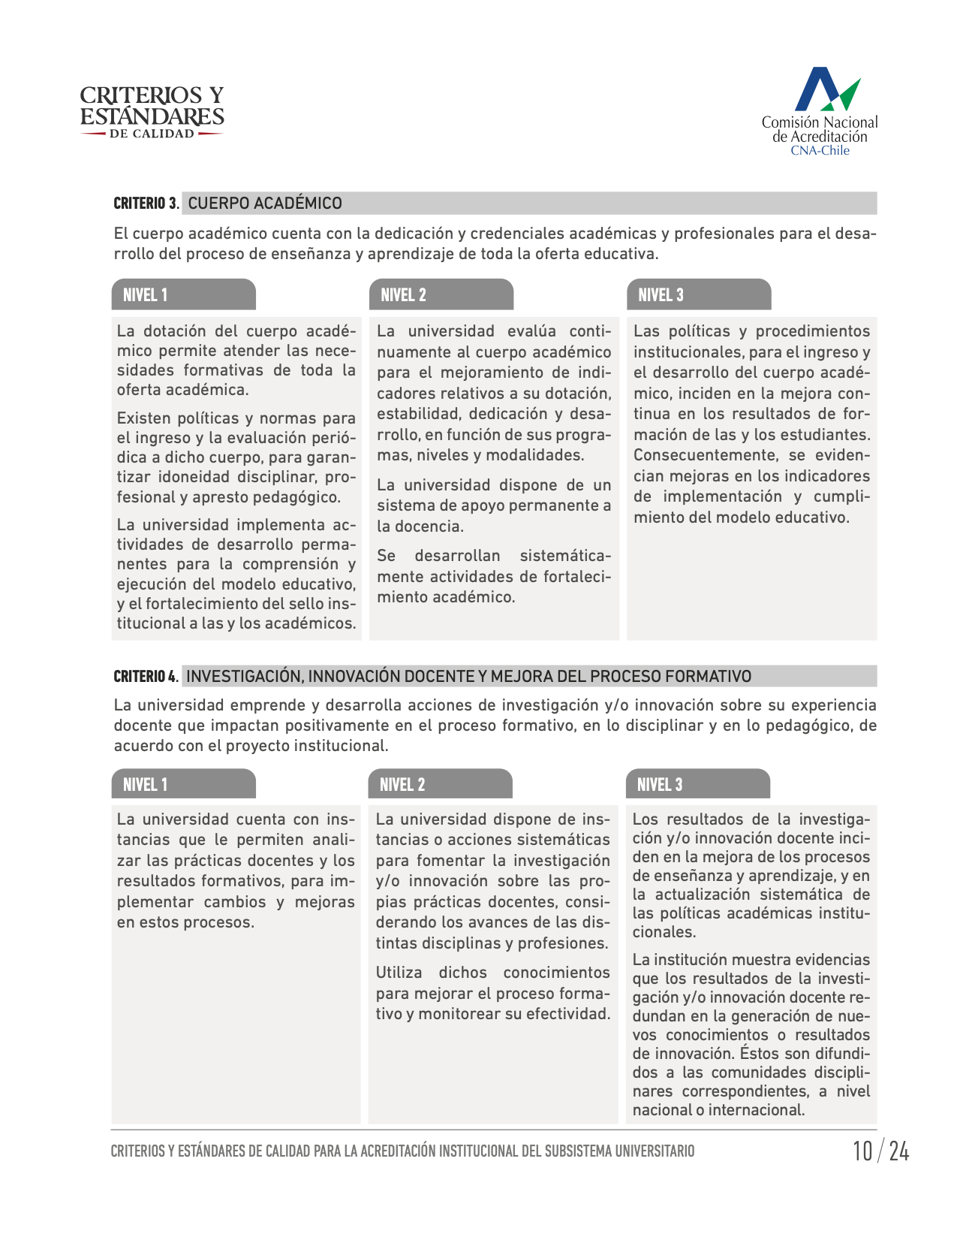

Slide 23
Cuerpo Académico
Fuente de datos: CiDi

Slide 24
Cuerpo Académico (2025)
Fuente de datos: CiDi

Slide 25
Estado al 2020
Perfeccionamiento Docente.
Plan de Desarrollo Docente que alcanzó el 54% de cobertura en desarrollo de habilidades pedagógicas.
Diplomado en Docencia Universitaria: desde 2009, formato anual desde 2015; promedia ~120 participantes/año (académicos + profesores hora).
Escuelas de Formación Pedagógica: desde 2015, 24 cursos aprobados modalidad SENCE, en enero y julio.
Diplomado en Investigación Educativa: relanzado en 2019 con 26 participantes.
Workshops en Docencia Universitaria: desde 2016; el 2do semestre se orientan a estudiantes ayudantes.
Acompañamiento pedagógico a unidades académicas: evaluaciones intermedias, ateneos pedagógicos, escuelas de ayudantes, apoyo a PID.
Evaluación Académica (No hay evaluación desde la ultima acreditación).
Resolución N°5949/2009, modificada en 2019 por Resolución N°2196. La categoría "Aceptable" exige cumplir mínimos de productividad. Paso a planta, cambio de jerarquía y año sabático requieren categoría mínima “Bueno".
No existe evaluación a Cuerpo Especial, tampoco para Profesores hora.
Evaluación de la docencia.
Encuesta semestral censal con dos instrumentos: encuesta estudiantil (>80% de cobertura, obligatoria) y autoevaluación docente (10%, voluntaria). Se señala explícitamente que el sistema no tiene efecto punitivo ni incidencia directa en la calificación académica, y reconoce la necesidad de avanzar hacia un nuevo sistema que oriente políticas institucionales de mejora.
Acciones Prioritarias para acreditación 2027
Evaluación docente de Pre y Postgrado
Cuerpo Regular: Resultados, Acciones (pre y postgrado)
Profesores por Hora: Resultados, Acciones (pregrado)
Evaluación Académica
Sin avance desde 2020 de acuerdo a lo narrado en el último proceso de acreditación
Resoluciones Nº 5949 de 2009 y Nº 2196 de 2019 (Requiere evaluación inmediata y evaluar posterior modificación)
Pre-calificación Departamental (% de cumplimiento)
Calificación Bienal en Facultades (% de cumplimiento)
Comisión Superior de Evaluación (Actas de reuniones)
Nuevo Cuerpo Académico Docente (DFL29)
Creación del nuevo cuerpo académico enfocado en la docencia universitaria en los primeros años de carrera
Reglamentación y Evaluación
Actualización del Decreto 26
Se requiere revisar y/o actualizar el D26 que abarca al Cuerpo Académico Regular, junto a sus procesos de evaluación y jerarquización.
Otras acciones
Levantamiento de información sobre ajustes académicos razonables. Departamento de Inclusión VICAVIGED
Levantamiento de información de las actividades de capacitación realizadas por INNED y otras unidades.

Slide 26
Criterio 4
Investigación, innovación docente y mejora del proceso formativo

Slide 28
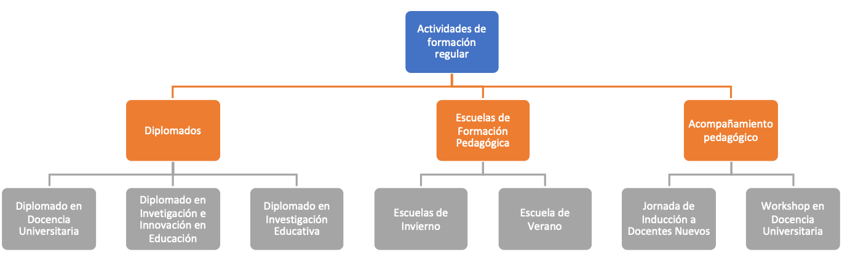
Diplomado en Docencia Universitaria
Diplomado en Investigación e Innovación en Docencia Universitaria
Escuela en Formación Pedagógica
Fuente de datos: INNED

Slide 29
Publicaciones en el área de Educación generadas por distintas unidades académicas
Fuente de datos: VRIIC

Slide 30
Estado al 2020
Innovación docente.
Concurso PID (Proyectos de Innovación Docente) — principal vehículo de innovación
138 proyectos financiados (2014–2019), MM$400 en total
4 líneas de postulación desde 2017:
Innovación en el Aula: 150 proyectos (71%) — la más solicitada
Investigación para la Innovación: 38 proyectos (18%)
Formación Inicial Docente: 6 proyectos
Innovación Curricular: 12 proyectos (eliminada desde 2018)
Investigación en/sobre docencia
SoTL (investigación sobre docencia)
Diplomado en Investigación en Educación: relanzado en 2019, 20 inscritos (antecesor: DIIN desde 2004)
Grupos de Investigación en Docencia: publicaciones sobre aula invertida, tutorías, aprendizaje-servicio
Fondo de Apoyo a la Investigación en Educación + concurso TRASCIENDE USACH (tesis de Pedagogía)
Proyección: crear centros/redes de investigación educativa.
Transferencia al aula
Resolución N°3756: participación estudiantil en congresos como actividad curricular
Investigación Asociativa con escuelas
Metodología de enseñanza-aprendizaje
Metodologías activas: A+S, ABP, Design Thinking, Flipped Classroom, Peer Instruction
Lions Up (CORFO): 15 semanas, ~800 estudiantes certificados, 35+ desafíos, 100+ mentores
Infraestructura: Salas ACE/Scale-UP (2019, Ingeniería en etapa 1) + Moodle 3.6
Redes: Red A+S (desde 2014, todas las facultades) y Red de Aprendizaje Activo (desde Física)
Seguimiento de trayectoria:
Diagnóstico de Ingreso: ~4.300 estudiantes, >80% cobertura, 200+ reportes (institucionalizado desde 2019)
Modelo predictivo de deserción: >75% de exactitud
Proyecto BNA: 6 meses en ejecución (acompañamiento desde 3er año)
Evaluación curricular: metodología institucional (PMI USA 1502) para coherencia entre currículo prescrito y real.
Acciones Prioritarias para acreditación 2027
Es necesario retomar el Diplomado en Investigación Educativa como mecanismo de promoción de la investigación, cuyo objeto de estudio es la docencia impartida en Usach.
Se requiere aumentar en el corto plazo el alcance del Diplomado en Docencia Universitaria (en formato híbrido).
Otras acciones
Levantamiento de información para medir el alcance e impacto de los Proyectos de Innovación Docente (PID)
Levantamiento de información sobre Docencia Activa y Jornadas de Capacitación realizadas (Piloto 2018-2019 Departamento de Física)
Levantamiento de información sobre tesis relacionadas a la práctica y/o implementaciones

Slide 31
Criterio 5
Gobierno y estructura organizacional

Slide 32
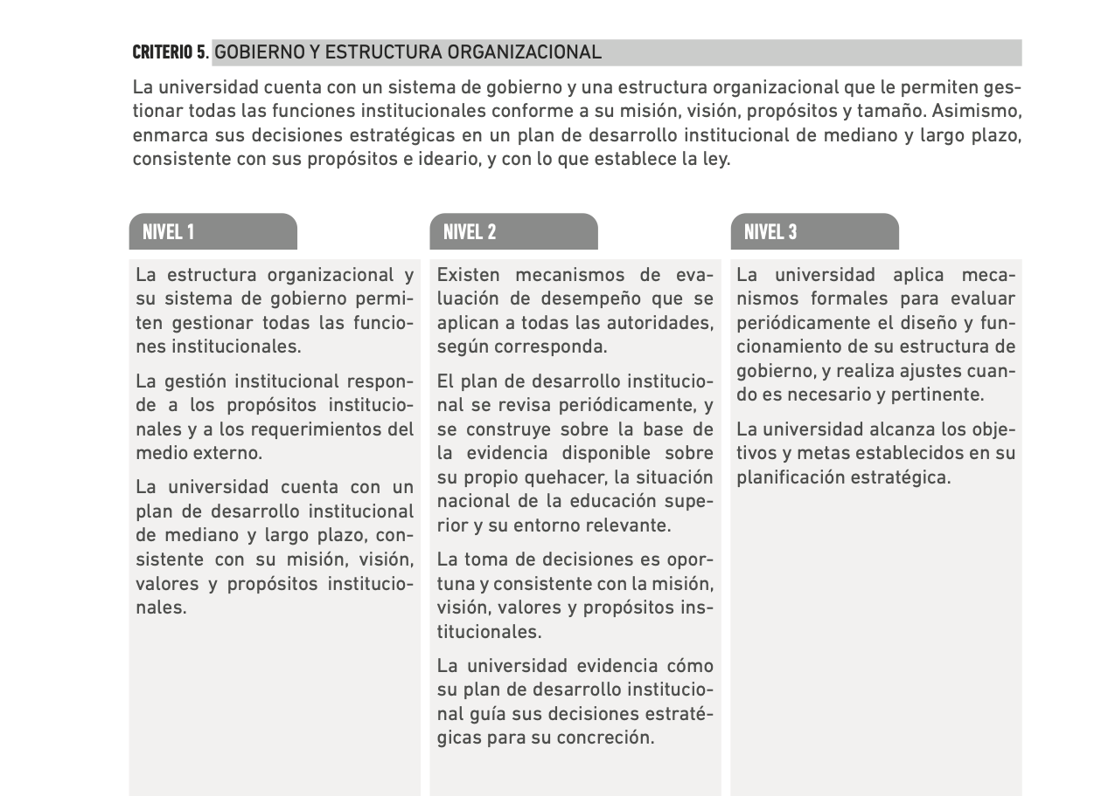

Slide 33
Estado al 2020
Modificaciones estructurales 2014–2020
Cambios relevantes formalizadas en la Resolución N°2106/2020
Vicerrectoría de Postgrado (2018): respuesta directa a observación de la acreditación 2014
Facultad de Derecho (2016): expansión disciplinar estratégica.
Dirección de Género, Diversidad y Equidad: evolución desde Punto Focal de Género (2015) → Área de Género (2016) → Dirección (2018); transferida a Prorrectoría en mayo 2020.
Departamento de Formación Integral e Inclusión (VRA): materializa el lineamiento de Inclusión del MEI.
Unidades de Calidad y Acreditación dentro del DCA: separan la función de aseguramiento continuo de la función de acreditación de carreras y programas.
Unidad de Gestión de Proyectos (Prorrectoría): apoya a investigadores con fondos externos.
Departamento de Educación Continua (VVME): administra diplomados y programas de extensión.
Unidad de Transparencia (Secretaría General): cumplimiento de normativa de transparencia y probidad.
Departamento de Tecnologías de la Información (2012, incorporado al período): diseño y control de sistemas institucionales.
Acciones Prioritarias
Revisión y/o Creación de las normativas:
Consejo Superior de Docencia
Consejo Superior de Postgrado
Consejo Superior de Investigación
Consejo Superior de Vinculación con el Medio
Consejo Superior de VICAVIGED
Normativa y reglamento de funcionamiento Consejo Institucional de la Calidad. La propuesta debe ser redactada por Rectoría (DFL29 artículos 64-65) y aprobada por el Consejo Universitario.
Revisión y/o Actualización de la Política de Calidad de la Universidad de Santiago de Chile (Borrador 2026-06-18)
Revisión y/o Actualización del Reglamento de Funcionamiento Orgánico del Sistema de Aseguramiento de la Calidad Institucional (Borrador 2026-06-18)

Slide 34
Criterio 6
Gestión y desarrollo de personas

Slide 35
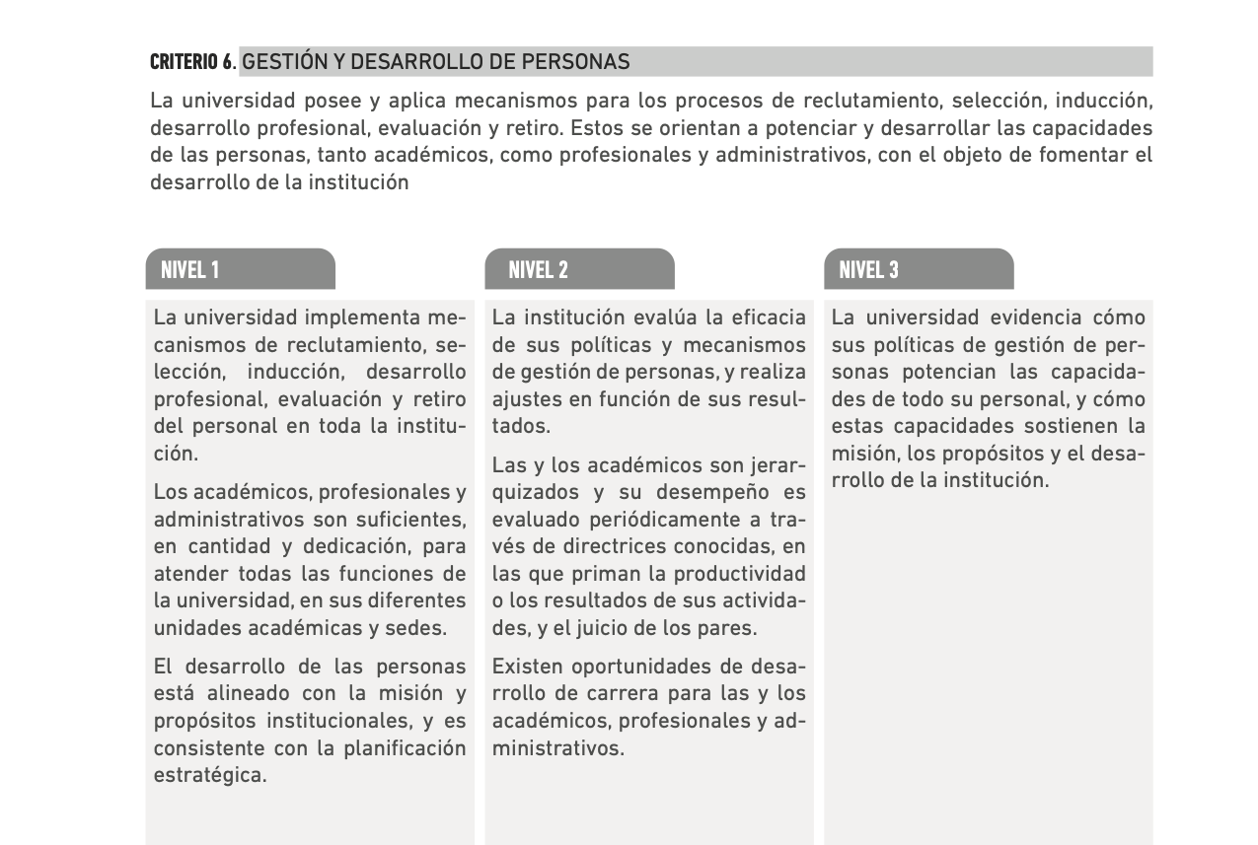

Slide 36
Estado al 2020
Crecimiento de la dotación Las 4 plantas crecieron de 1.252 a 1.495 personas (+19,4%) entre 2014-2019, sostenido por 685 concursos (199 internos, 486 externos), con mayor actividad en 2014-2016.
Capacitación masiva del personal 5.485 personas capacitadas entre 2014-2019 (con recuentos múltiples), liderado por personal administrativo (1.273) y profesorado por hora (1.204). En 2018 solo 14 de 23 postulantes a Diplomados fueron autorizados (~MM$30 presupuesto).
Expansión de Bienestar Los afiliados crecieron de 2.237 (2014) a 2.678 (2019), con aumento tanto en activos (1.942→2.217) como en pensionados (295→461).
Alta estabilidad en evaluación de desempeño administrativo Calificación satisfactoria estable en ~96,7% anual durante todo el período 2013-2019.
Reforma normativa en evaluación académica La Resolución N°5949/2009 fue reformada en 2019 (Resoluciones N°2196 y N°3120), incorporando por primera vez criterios de productividad científica (publicaciones WOS/SCOPUS, patentes, proyectos) para ascensos y beneficios.
Alto volumen de desvinculaciones, con peak en 2018 1.809 salidas totales 2014-2019, dominadas por renuncias voluntarias de profesores/as hora (911). El año 2018 concentró el mayor número (450 salidas), explicado por la aplicación masiva de Leyes de Incentivo al Retiro (165 casos ese año).
Acciones Prioritarias para acreditación 2027
Evaluación Académica Cuerpo Regular.
Con avances parciales desde 2020 de acuerdo a lo narrado en el último proceso de acreditación. Resoluciones Nº 5949 de 2009 y Nº 2196 de 2019 Requiere evaluación inmediata. Se propone alinear ajustar según criterios de productividad por área disciplinar CNA.
Nuevo Cuerpo Académico Docente (DFL29).
Creación del nuevo cuerpo académico enfocado en la docencia universitaria. Se debe diseñar un instrumento de evaluación y calificación docente.
Profesorado por hora actual
No existe normativa actualizada sobre la contratación, evaluación, promoción y desvinculación del profesorado por hora de clases.
Actualización del Decreto 26
Se requiere revisar y/o actualizar el D26 que abarca al Cuerpo Académico Regular, junto a sus procesos de evaluación y jerarquización.

Slide 37
Criterio 7
Gestión de la convivencia, equidad de género,
diversidad e inclusión

Slide 38
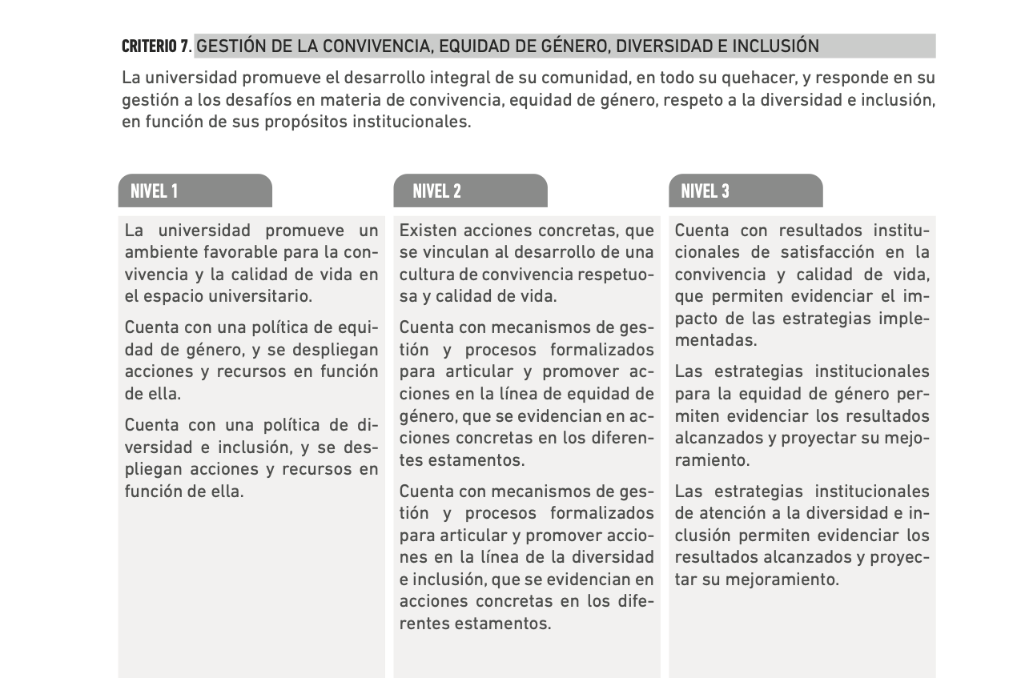

Slide 39
Estado al 2020
Institucionalización de la perspectiva de género
La Dirección DGDE muestra una evolución progresiva y sostenida: Punto Focal (2015) → Área (2016) → Dirección (2018) → Prorrectoría (2020), reflejando creciente jerarquización del tema en la estructura institucional.
Protocolo contra el acoso sexual
Elaborado triestamentalmente e implementado desde 2017, con procedimientos jurídicos, acogida psicosocial y acompañamiento — orientado a la erradicación de la violencia de género.
Reconocimiento de identidad de género
Normativa institucional que autoriza el uso del Nombre Social, valorada como factor que permea los procesos formativos con perspectiva de género.
Inclusión de personas con discapacidad
Marco de derechos consolidado (Convención ONU, Ley 20.422, Ley 21.091) con apoyos concretos: 5 intérpretes de LSCh y 175 personas de la comunidad cursando LSCh. Tutorías par financiadas, adaptación de materiales, Beca Discapacidad. Ajustes normativos para permanencia y titulación (Art. 23 Reglamento de Pregrado)
Liderazgo en inclusión social en la admisión
USACH fue pionera en su grupo de acreditación (6-7 años) al elevar el factor Ranking de 10% (2013) a 40% (2014) — un salto significativo respecto a otras instituciones similares. Complementa con múltiples cupos especiales (PACE, Ranking 850, discapacidad, pueblos indígenas, entre otros).
Trabajo Decente y equidad salarial
Eliminación de la subcontratación de trabajadores de aseo, incorporándolos directamente a la dotación institucional. Política de Remuneraciones que declara explícitamente promover equidad interna e igualdad de género.
Acciones Prioritarias para acreditación 2027
Vicerrectorías
Levantamiento de información para ajustes en la políticas de las distintas Vicerrectorías y su relación con la comunidad universitaria.
Otras acciones
Vicerrectoría de Apoyo Estudiantil
Levantamiento de información sobre el avance de las políticas
Levantamiento de información beneficios internos arancelarios
Levantamiento de información beneficios externos arancelarios
Levantamiento de información de calidad de vida estudiantil
Servicios de salud
Servicios de salud psicológica
Servicios alimentarios
Levantamiento de información gestión del deporte y cultura (formación integral, administración recintos deportivos, gestión de talentos vocacionales)
Vicerrectora Calidad de Vida, Género, Equidad y Diversidad
Levantamiento de información sobre avances en las política acompañamiento psicojurídico en materia de violencia de género VICAVIGED
Levantamiento de información sobre adaptación de materiales de estudio para estudiantes en situación de discapacidad VICAVIGED
Levantamiento de información sobre gestión cupo equidad y derecho a la diferencia VICAVIGED
Levantamiento de información sobre trayectorias educativas (cartas de ajuste) VICAVIGED
Levantamiento de información sobre bienestar del personal VICAVIGED y VRIFYL

Slide 40
Criterio 8
Gestión de recursos

Slide 41
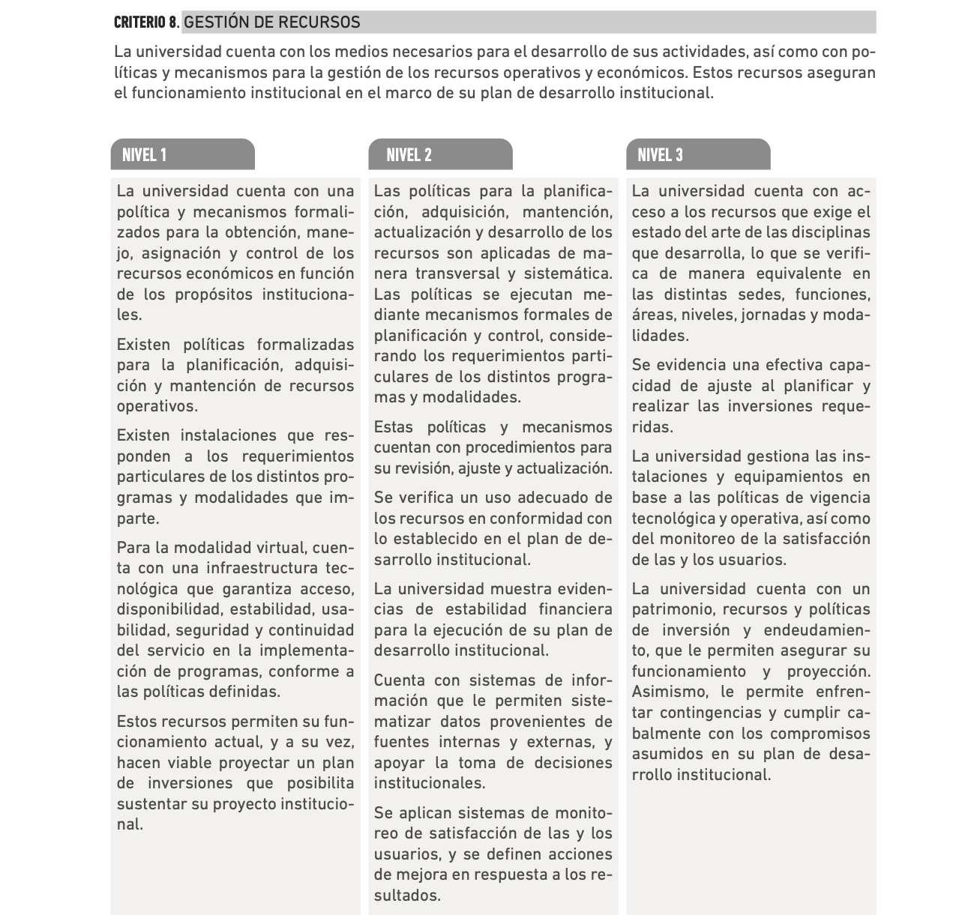

Slide 42
Estado al 2020
Infraestructura y Equipamiento
+52.000 m² construidos (inversión MM$56.000+), alcanzando 200.000+ m² en campus único de 37 hectáreas
16 edificios nuevos (Ingeniería, FAE, Ciencias Médicas, Tecnológica, entre otros). Indicador 9,5 m²/estudiante (2019)
Proyección 2020-2021: 8 proyectos adicionales (+24.087 m², MM$25.971) — incluye Centro Deportivo y remodelación Biblioteca Central
500 obras menores (accesibilidad universal, baños no binarios, puntos verdes); Plan de Mantenimiento: MM$30.520
Bibliotecas: recursos digitales +370% desde 2014 (43 bases de datos), 158.000+ títulos físicos; nuevo sistema Alma + RFID
Recursos Financieros
Clasificación de riesgo mejoró de A– a A estable (2014-2019)
Ingresos: MM$77.315 → MM$109.107 (+41% aprox.), superando siempre los egresos
Gratuidad: estudiantes beneficiarios crecieron de 7.749 a 11.478 (+48%, 2016-2019)
Remuneraciones en gastos: bajó de 78% a 76% (80% al 2024)
Salvedades de auditoría: reducidas de 6 a 2
Sin deudas, con solvencia y patrimonio creciente
Proyección 2021-2030: ingresos +41,2% (a MM$162.933), resultado operacional positivo sostenido
Gestión de la Información y TIC
Avance en transformación digital bajo Ley 21.180 (Modernización del Estado)
Área TIC gestionada por dos unidades: DTI (infraestructura, licencias, sistemas transaccionales) y SEGIC (redes, soporte, internet)
Acciones Prioritarias para acreditación 2027
Revisión y aprobación del Reglamento de Centros de Investigación (en estado de Borrador).
Creación de una Plataforma Institucional de Equipamiento Avanzado que atienda las necesidades científicas y técnicas de la investigación que se realiza en Usach.
Implementación de semestres intensivos para mejorar los índices de retención y titulación oportuna.
Revisión de costos de los programas de postgrado, así como la política y costos de Educación Continua.
Otras acciones
Levantamiento de información sobre el equipamiento avanzado en Usach. Estado de funcionamiento, impacto, costos de uso y mantenimiento.
Implementación de un sistema de registro de usuarios y calendario de uso del equipamiento.

Slide 43
Criterio 9
Gestión y resultados del aseguramiento interno de la calidad

Slide 44
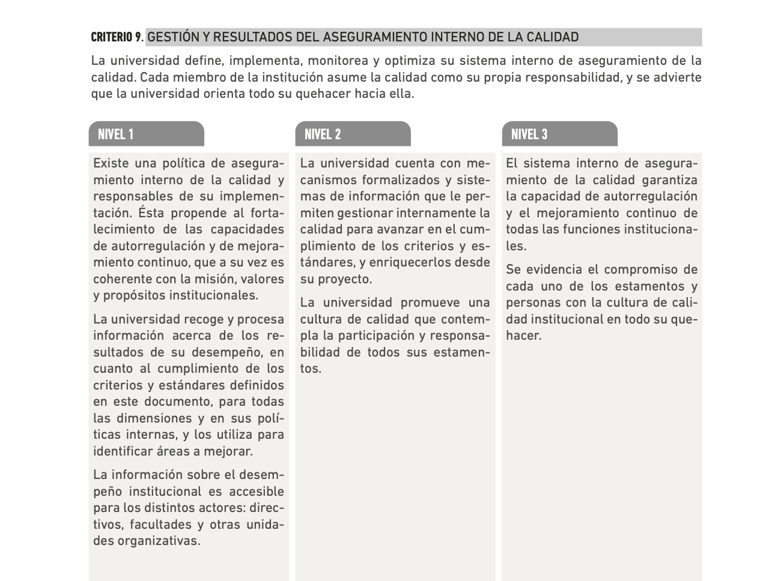

Slide 45
Estado al 2020
Evolución histórica
2003 (acreditación de carreras) → 2005 (1ª institucional, 3 años) → 2007 (1er modelo de calidad) → 2010 (SGC/ISO 9001) → 2014 (2ª institucional, 6 años) → 2019 (nuevo Sistema de Aseguramiento de la Calidad Institucional, integra todo lo anterior).
Modelo vigente (2019)
Evaluación y mejoramiento continuo (autoevaluación + acreditación CNA) para institución, Pregrado, Postgrado y Educación Continua
SGC (Sistema de Gestión de Calidad) en proceso de certificación ISO 9001:2015
Cubre 28 macroprocesos y 83 procesos en plataforma ISOTools. Al momento del IAE: levantamiento de procesos terminado, pendiente solo auditoría externa y certificación.
Resultados
Acreditación Institucional: 3 procesos históricos favorables; IAE 2020 = 4° proceso
Carreras: 73% acreditadas; promedio 5,4 años; 100% de programas con autoevaluación
Postgrado: Magíster: 51,3% acreditado; Doctorados: 86,7% (2019) → 100% (2020); promedio subió de 5,1 a 5,5 años.
Especialidades Médicas: ~20 especialidades (3 años); nueva Comisión de Evaluación (2019)
Educación Continua: Regulado por Resolución N°5175/2018; sistema de evaluación interno en construcción
Estructura organizacional
Rectoría (aprueba política) → Prorrectoría (lidera implementación)
Órganos: Consejo de la Calidad, Comité de Coordinación de Rectoría, Consejo Superior de Docencia, CEPP, Comisión de Especialidades Médicas, Consejo de Educación Continua, Comité SGC
DCA (creado 2012): soporte técnico con 5 áreas (Calidad, Pregrado, Postgrado, Institucional, Datos y Análisis)
Acciones Prioritarias para acreditación 2027
Consolidación de datos institucionales
Poblamiento y ajustes del sistema CiDi
Jornadas comunicacionales y talleres informativos en formato Bottom—Up sobre los cambios y procesos en el sistema de acreditación y aseguramiento continuo de la calidad.
Otras acciones
Revisión y coherencia de datos entre las distintas Vicerrectorías y Prorrectoría
Generación de informe a escala Institucional, Vicerrectorías y Facultades.

Slide 46
Criterio 10
Aseguramiento de la calidad de los programas formativos

Slide 47
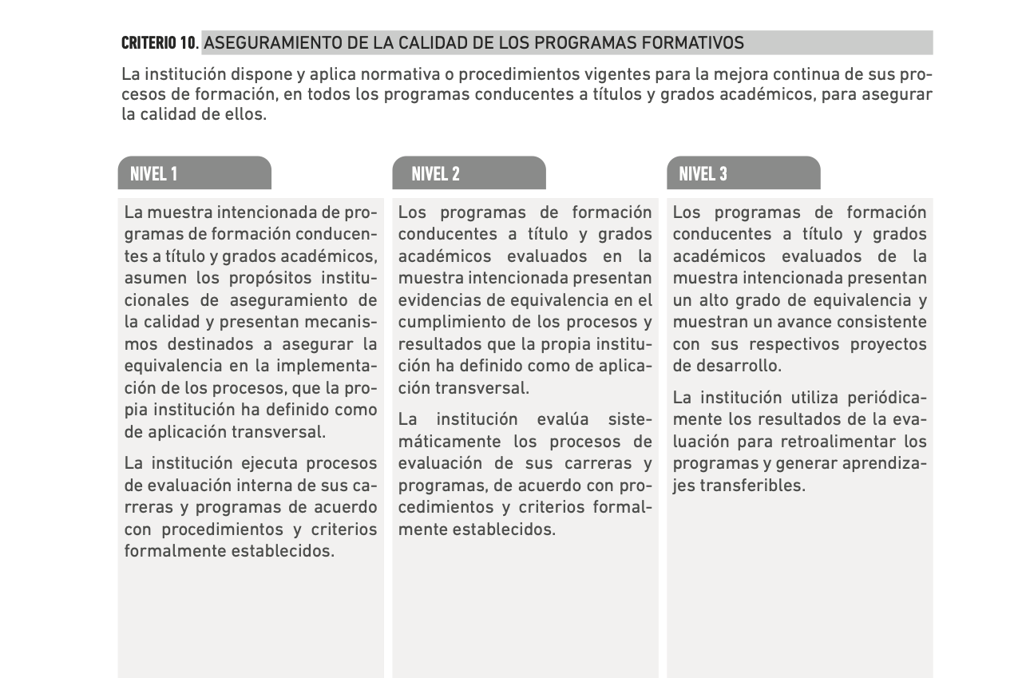

Slide 48
CNA—2013
CNA—2023
EVALUACIÓN
1. Planificación
Proceso de Acreditación
X años
Proceso de Acreditación
Y años
Proceso de Acreditación
Z años
EJES ESTRATÉGICOS INSTITUCIONALES
Formación
Investigación
Vinculación
4. Retroalimentación y mejora
2. Implementación
Evaluación
Evaluación
PROCESOS Y SISTEMAS DE APOYO
Resultado de acreditación
Resultado de acreditación
Toma y análisis de encuestas
Toma y análisis de encuestas
Levantamiento de indicadores
Levantamiento de indicadores
Autoevaluación y plan de mejora
Autoevaluación y plan de mejora
3. Evaluación
SISTEMA DE ASEGURAMIENTO
DE LA CALIDAD

Slide 49
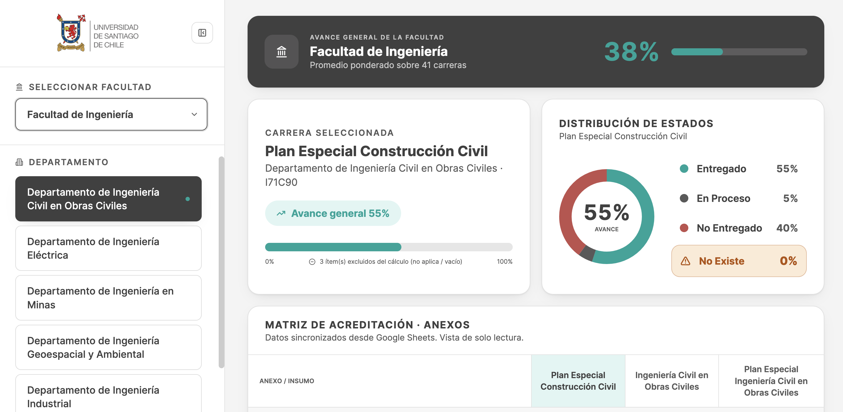
CNA—2023
Ciclo de mejoramiento continuo (no actualizado)
EVALUACIÓN
Leyes 20.129, 20.903, 21.091
1. Planificación
✅ Pedagogías
✅ Medicina
✅ Postgrado
✅ Especialidades Médicas
⚠️ Pregrado No obligatorio
EJES ESTRATÉGICOS INSTITUCIONALES
Formación
Investigación
Vinculación
4. Retroalimentación y mejora
2. Implementación
PROCESOS Y SISTEMAS DE APOYO
3. Evaluación
SISTEMA DE ASEGURAMIENTO
DE LA CALIDAD

Slide 50
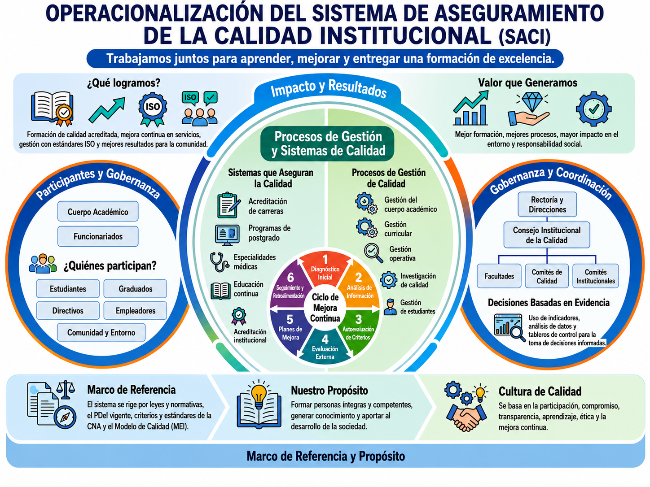

Slide 51
Estado al 2020
Tres mecanismos de evaluación de carreras
MEC (Modelo de Evaluación Curricular). Programas/carreras (7 dimensiones). Proceso de 6-12 meses; aplicado en 42 carreras (~60% cobertura, 2019)
Sistema de Evaluación de la Docencia. Gestionado por Unidades Académicas + Área Docencia UNIE
Seguimiento a la Trayectoria. A cargo de PAIEP y unidades de soporte
Acreditación de Carreras
Progresión sostenida: 65% (2014) → 73% (2018) → 100% (2019), con las 11 carreras de acreditación obligatoria ese año.
Promedio de acreditación subió de 4,9 a 5,4 años.
Desde 2019, nuevo Subsistema de Autoevaluación Interno para carreras sin obligatoriedad (suspendida hasta 2025 por Ley 21.091).
Innovación Curricular
Proceso de 6 etapas (diagnóstico → perfil egreso/ingreso → estructura curricular SCT-Chile → normativa → programas). Estado al cierre del período:
59,7% innovadas
15,3% en proceso
12,5% creadas
6,9% evaluadas
5,6% no innovadas
Pedagogía: completó innovación en los últimos 3 años
Articulación Pregrado-Postgrado
Dos modalidades formalizadas: simultánea (Diplomados, Minors, electivas) y progresiva (secuencial). Soportado por SCT-Chile, sistema en que USACH fue pionera en el CRUCH.
Acciones Prioritarias para acreditación 2027
Creación y/o revisión de normativa sobre mejora continua y muestra intencionada.
Lanzamiento de los procesos de encuestas asociadas a pregrado.
Lanzamiento de los procesos de encuestas asociadas a acreditación institucional.
Otras acciones
Revisión de carreras de pregrado en cada facultad.
Revisar oferta directa (No PAES)

Slide 52
Criterio 11
Política y gestión de la vinculación con el medio

Slide 53
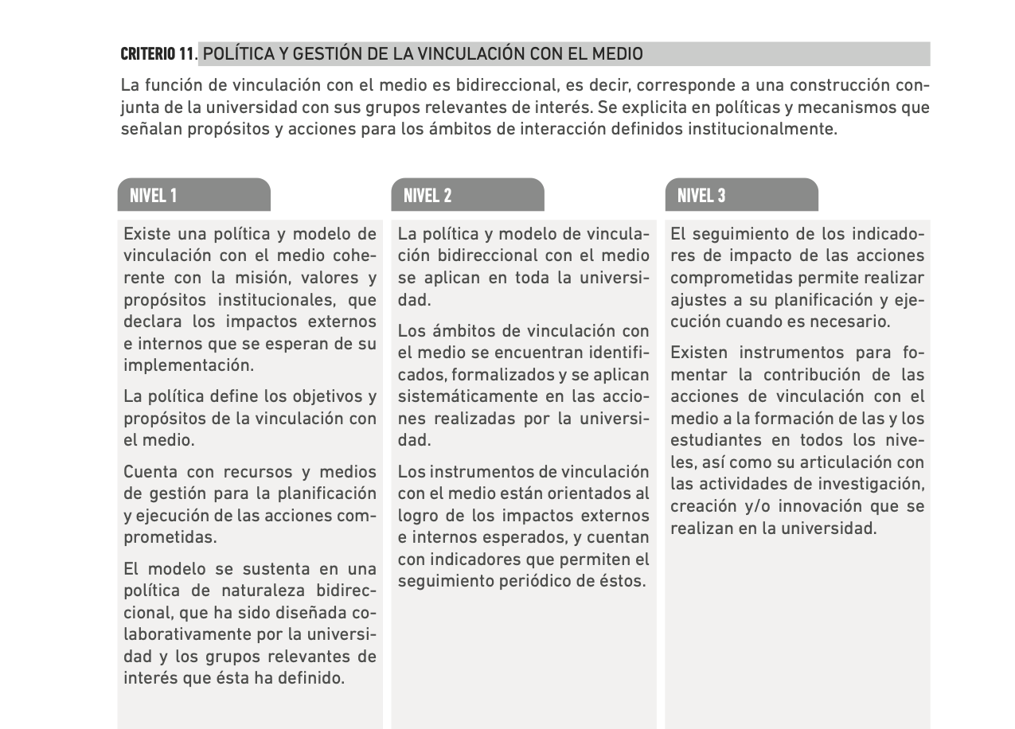

Slide 54
Estado al 2020
Política VIME (2017)
Respuesta a observación de CNA 2014 (falta de articulación con Docencia e Investigación). Construcción participativa masiva: 100+ integrantes en redacción. Socializada con 300 autoridades, 40 directores, 157 (internacionalización) y 159 (egresados) participantes.
Estructura en 4 apartados: definición conceptual, integración con Docencia/Investigación, 5 principios (Democratización, Integración/Horizontalidad, Bidireccionalidad, Sustentabilidad, Ética), y 5 Líneas de Acción.
Modelo de Vinculación
Organiza impactos internos (formación, investigación, imagen) y externos (productivo, sociocultural, público) en 5 familias de instrumentos: Docencia, Investigación, Servicios, Extensión.
Cultural e Internacionalización.
Estructura organizacional: 4 niveles: VIME → Consejo interfacultades → 6 Departamentos de apoyo → Facultades con Analistas propios.
13 Analistas VIME distribuidos (2019)
100% de Departamentos/Escuelas/Facultades con lineamientos VIME alineados al PEI (2018)
Mecanismos de gestión
Institucionalización: perfil de Analista desde 2014
Financiamiento: Fondo VIME (desde 2018) — 300+ postulaciones, 100+ proyectos adjudicados, MM$234 en 3 versiones
Reconocimiento: Sello RSU (45 reconocimientos desde 2014), Premio Bidireccionalidad (2017), Premio Excelencia VIME (2018)
Registro: SIRMAI (desde 2015), 17 fuentes secundarias
Articulación territorial/sectorial
Aseguramiento de calidad
Integrado al SAC institucional (Subsistema de Mejoramiento de Procesos Misionales): Plan Anual, seguimiento semanal, monitoreo presupuestario semestral, evaluación anual de metas, auditorías del DCA, y rendición de cuentas ante Contraloría.
Acciones Prioritarias para acreditación 2027
Política VIME a nivel de:
Pregrado VRA (Graduados y Empleadores)
Pedagogías VRA (Graduados, Colegios, SLEPS, Ministerio)
Postgrado VIPO: Movilidad (conferencias, estadías), Graduados, Investigadores extranjeros en proyectos y defensas de tesis
Investigación VRIIC: ICCs, Sabáticos, Convenios y Estadías (movilidad)
Sistema integrado de registro de acciones VIME
Otras acciones
Se requiere confeccionar base de datos de ICCs para levantar indicadores de internacionalización y uso de convenios.
Se requiere base de datos ICCs desde VRIIC con el objetivo de cruzar esta base de datos con los convenios y reportar su uso.
Se requiere incluir política, información, alcance sobre los cursos de Educación Continua. Si bien la educación continua no es observada, este aspecto ha sido consultado en acreditaciones institucionales.

Slide 55
Criterio 12
Resultados e impacto de la vinculación con el medio

Slide 56
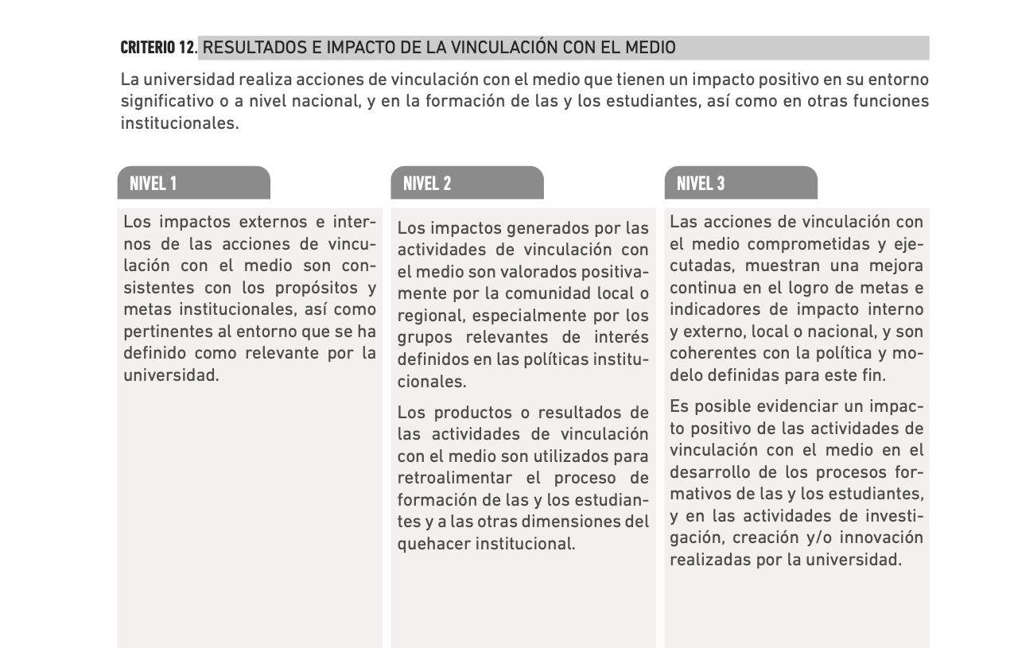

Slide 57
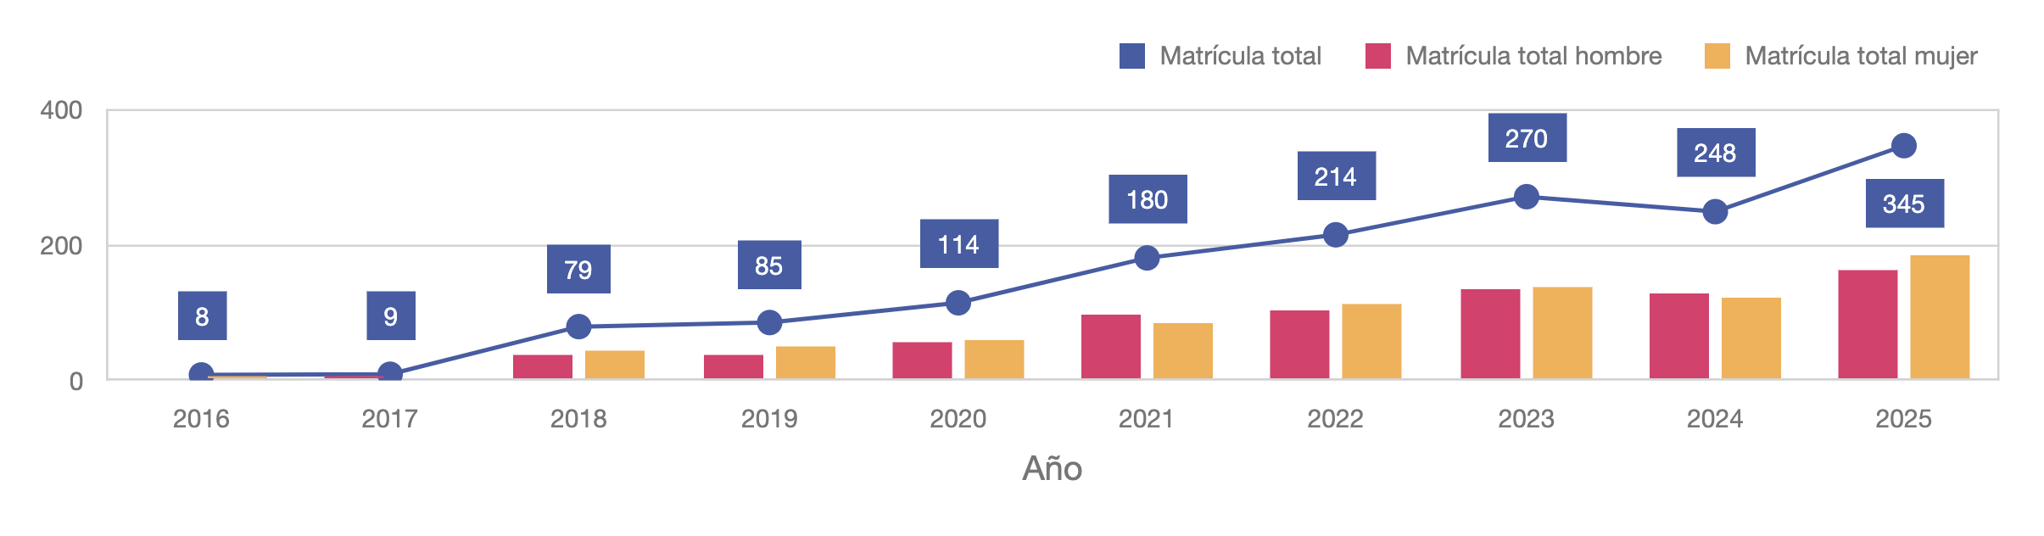
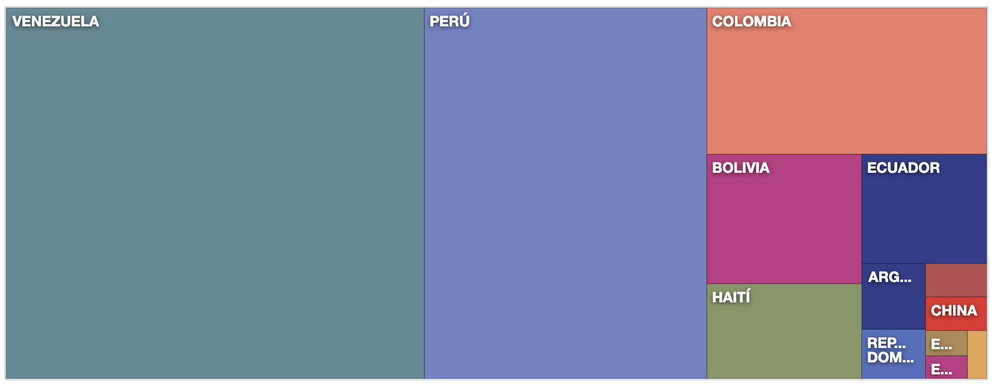
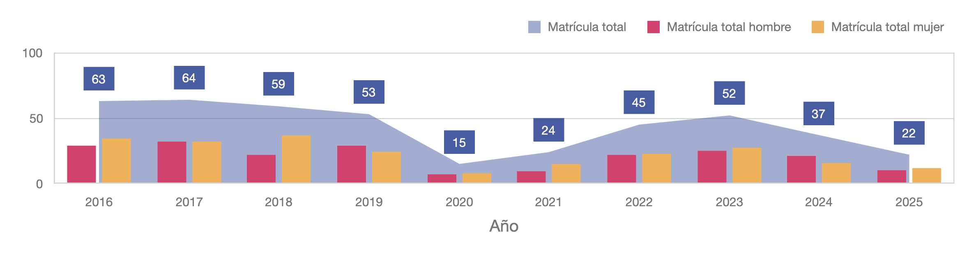
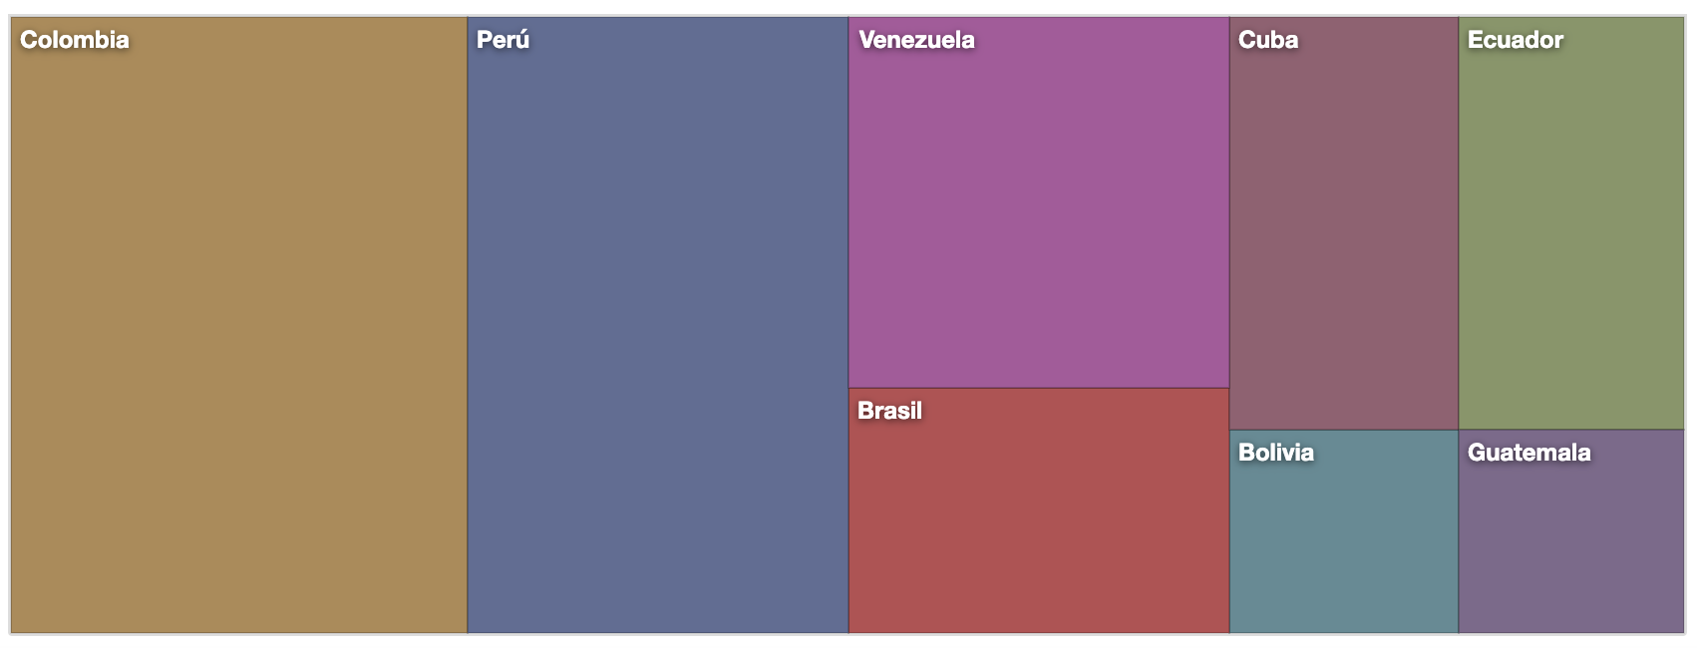
Matricula Extranjera en Pregrado
Matricula Extranjera en Postgrado
Fuente de datos: CiDi

Slide 58
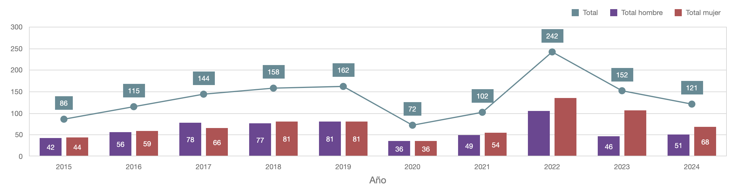
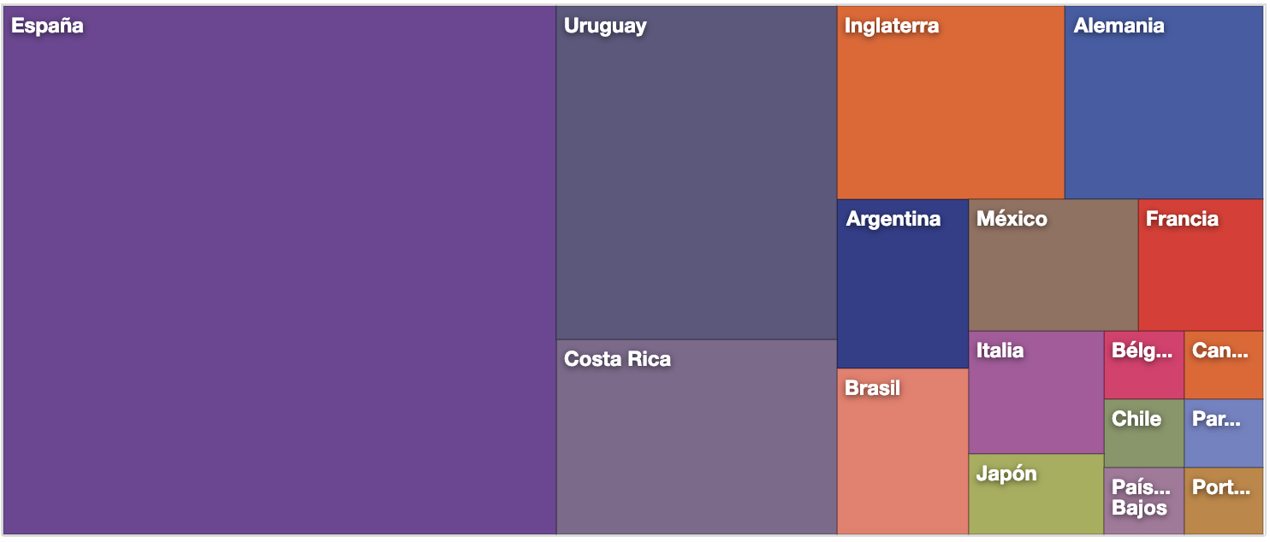
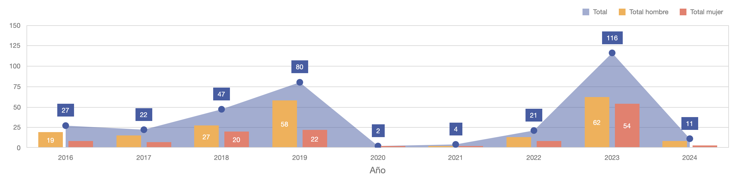
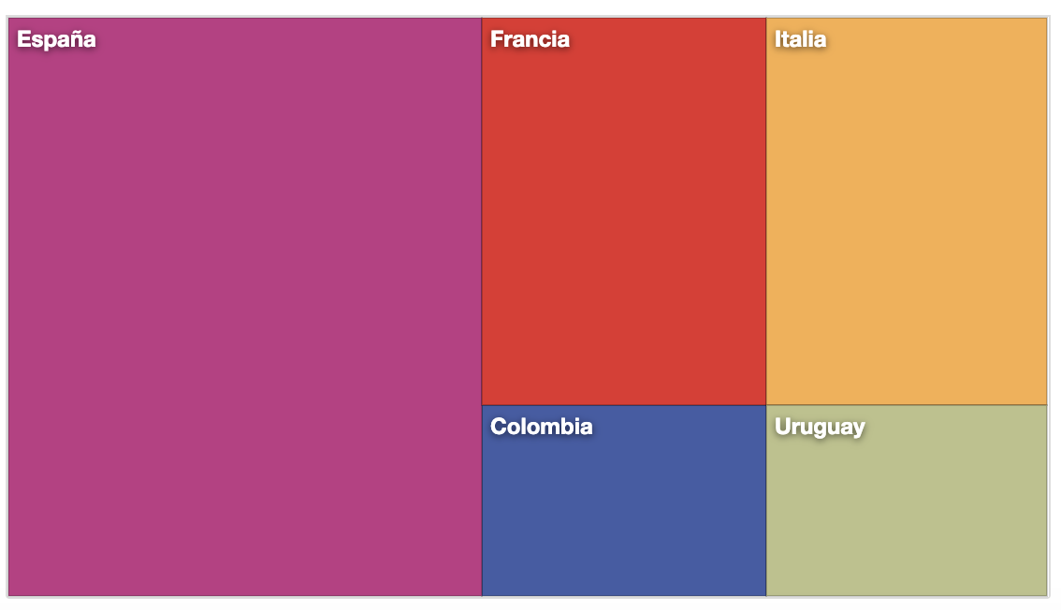
Movilidad Internacional de Pregrado
Movilidad Internacional de Postgrado
Fuente de datos: CiDi

Slide 59
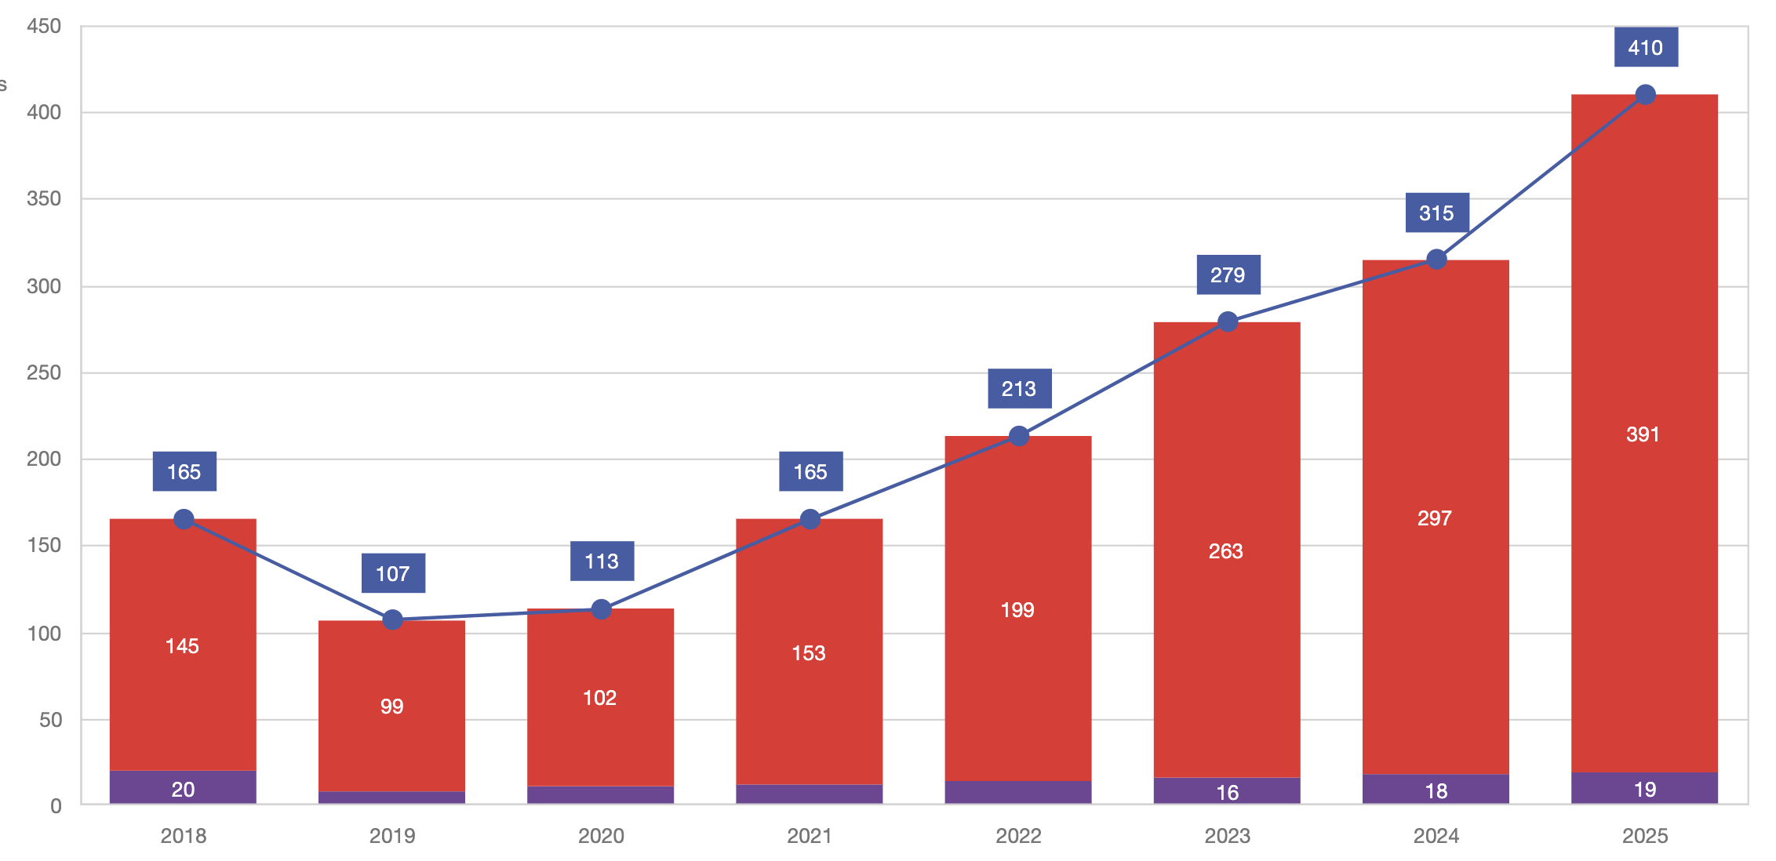
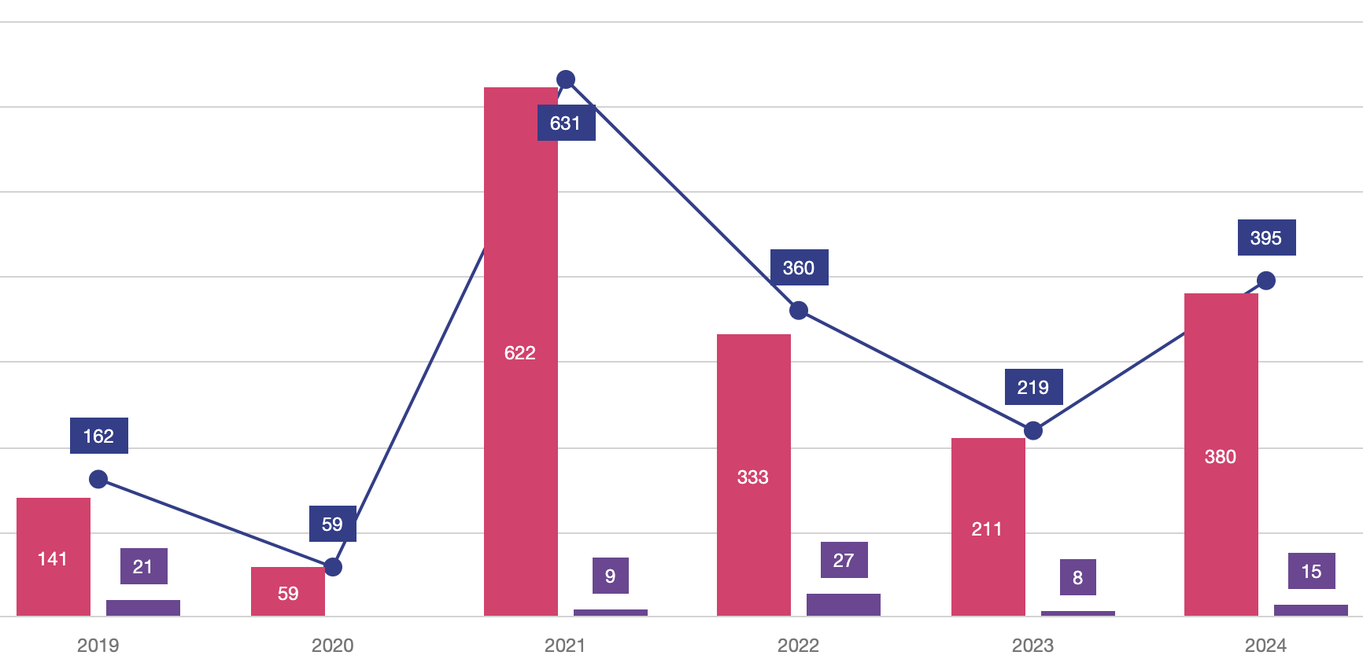
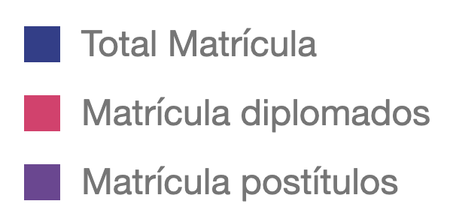
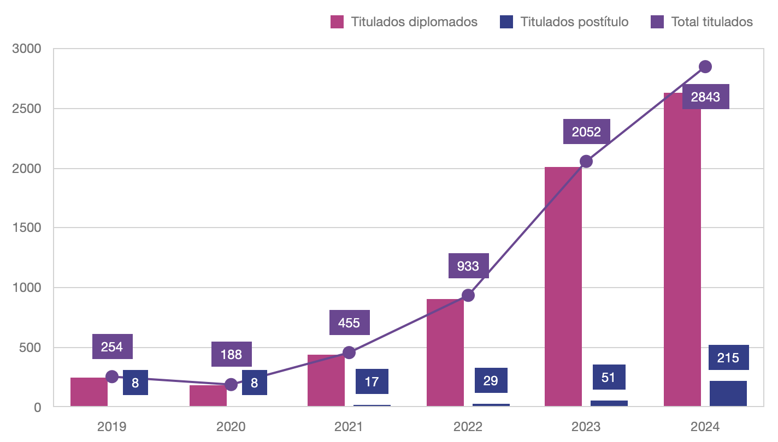
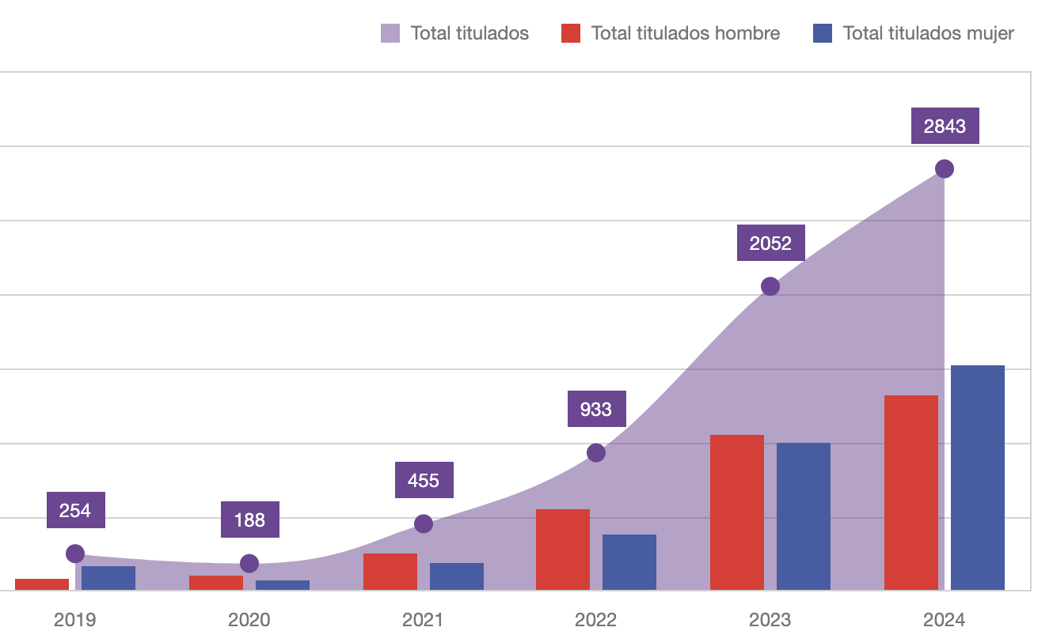
Oferta Educación Continua
Matrícula
Titulados
(Acumulado)
Titulados
Hombres/Mujeres
(Acumulado)
Fuente de datos: CiDi

Slide 60
Estado al 2020
VIME en cifras (2015-2019)
Volumen general: 6.972 proyectos de Docencia · 62.051 de Investigación · 2.812 de Servicios · 637 de Extensión · 11.230 movilidades internacionales
Docencia: 26.309 estudiantes | 4.930 en Prácticas (2.269 organizaciones) | 2.150 en A+S (25 carreras) | 18.251 en Educación Continua (MM$48.378 captados)
Investigación: 1.757 académicos | 98 proyectos asociativos (MM$14.198) | 56.677 apariciones en prensa | Planetario: 778.612 visitantes | 22 participaciones legislativas
Servicios: 2.985 atenciones (CAP + Operativos de Salud) | 2.735 soluciones técnicas | 6.053 beneficiarios
Extensión: 100.000+ personas, 54 comunas | 21.000 fotos restauradas
Internacionalización: movilidad entrante +44%, saliente +89% | 1.617 co-publicaciones internacionales | nueva Beca Olga Ulianova (2019)
Financiamiento: interno $15.236M (crecimiento sostenido) + externo $73.768M = ~$89.000 millones totales
Impacto formativo:
Pertinencia formativa: +117% (25.969 estudiantes)
Perfil de egreso: +115% (8.145 estudiantes)
75% de planes de Pregrado innovados con input del medio
~82-86% de aprobación (egresados, empleadores, estudiantes)
Acciones Prioritarias para acreditación 2027
Política VIME a nivel de:
Pregrado VRA (Graduados y Empleadores)
Pedagogías VRA (Graduados, Colegios, SLEPS, Ministerio)
Postgrado VIPO: Movilidad (conferencias, estadías), Graduados, Investigadores extranjeros en proyectos y defensas de tesis
Investigación VRIIC: ICCs, Sabáticos, Convenios y Estadías (movilidad)
Sistema integrado de registro de acciones VIME
Otras acciones
Se requiere confeccionar base de datos de ICCs para levantar indicadores de internacionalización y uso de convenios.
Se requiere base de datos ICCs desde VRIIC con el objetivo de cruzar esta base de datos con los convenios y reportar su uso.
Se requiere incluir política, información, alcance sobre los cursos de Educación Continua. Si bien la educación continua no es observada, este aspecto ha sido consultado en acreditaciones institucionales.

Slide 61
Criterio 13
Política y gestión de la investigación, creación y/o innovación

Slide 62
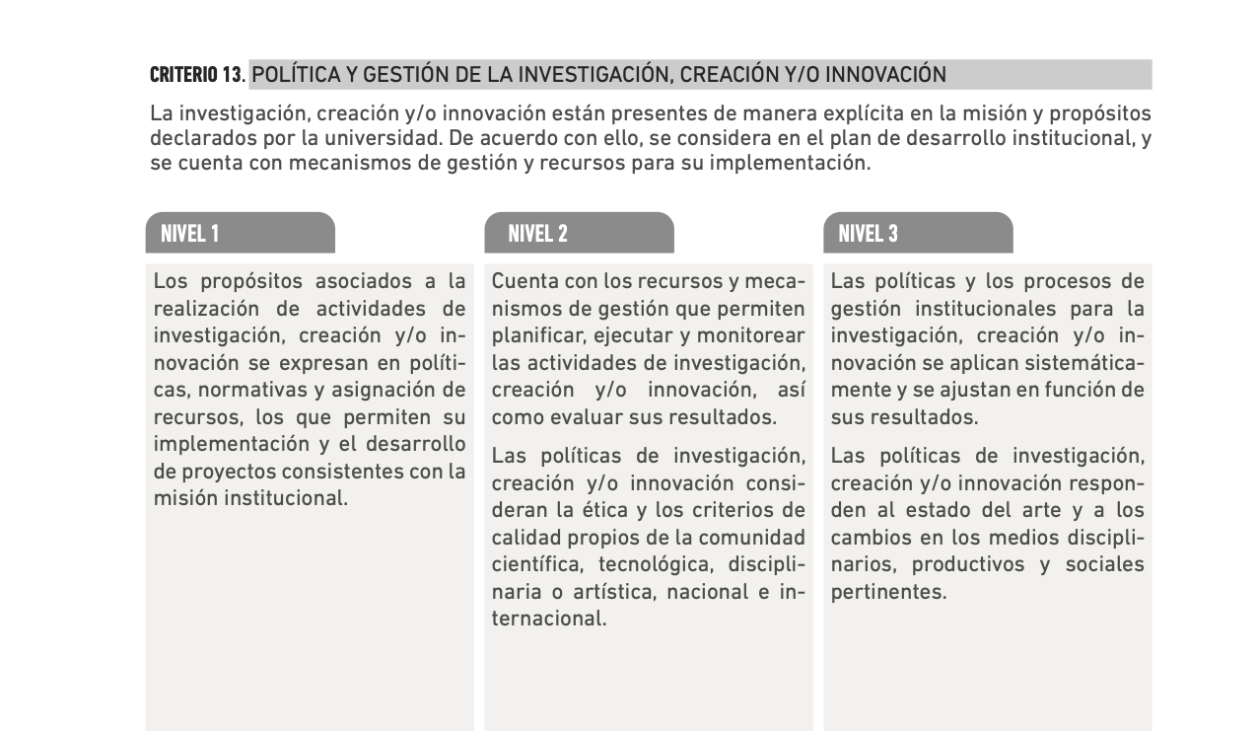

Slide 63
Estado al 2020
I+D+i (Investigación, Desarrollo e innovación)
Marco normativo: Política General de I+D+i (Res. N°1924/2014), 8 objetivos específicos, 3 principios rectores (libertad de investigación, ética, mérito). PEI 2016-2020: mejorar impacto y productividad.
Estructura: VRIDEI (3 unidades: DICYT, DGT, UCC) + Comité de Ética (2008, primero acreditado en Chile) + 7 Comités DICYT.
RRHH y financiamiento
Académicos activos: 319 → 403 (+26%); Doctores JC: +27%
Financiamiento anual duplicado: $2.230M → $4.445M
Infraestructura: MM$13.950 invertidos | 151 laboratorios, 11 Centros de Investigación
Fondos internos (DICYT): duplicados (2014-2019): $448M → $1.049M anuales
Fondos externos: $10.403M → $14.369M (+38%)
Publicaciones y Patentes
WOS: 412 → 802 (+95%) | SCOPUS: +62%
74% en Q1/Q2 (vs 61% en 2014) | Factor de Impacto: 1,8 → 2,3
Índice-H: 109 | 7.979 publicaciones indexadas → 7° lugar Scimago 2020
Patentes 331 solicitadas, 122 concedidas (triplicado) | 1ª universidad pública en solicitudes por 10 años consecutivos
Transferencia e impacto
22 tecnologías transferidas → $76,7M en ingresos
Empresas incubadas: 28 → 41 (135 empleos, MM$1.800 en ventas)
2 Premios Nacionales (Historia 2016, Ciencias Exactas 2019)
51% publicaciones con co-autoría internacional
Emprendimiento
Lions-Up (~800 estudiantes) + Despega USACH + Concurso Vector | 79% de académicos valora positivamente el apoyo interno
Acciones Prioritarias para acreditación 2027
Revisión y/o actualización de políticas de investigación.
Actualización y/o priorización de las líneas de investigación en torno al FIU-Frontera Usach.
Revisión y aprobación del Reglamento de Centros de Investigación (en estado de Borrador).
Creación de una Plataforma Institucional de Equipamiento Avanzado que atienda las necesidades científicas y técnicas de la investigación que se realiza en Usach, con el objetivo de democratizar el acceso y aumentar el impacto en los resultados de investigación.
Otras acciones
Levantamiento de información sobre el equipamiento avanzado en Usach. Estado de funcionamiento, impacto, costos de uso y mantenimiento.
Implementación de un sistema de registro de usuarios y calendario de uso del equipamiento.

Slide 64
Criterio 14
Resultados de la investigación, creación y/o innovación

Slide 65
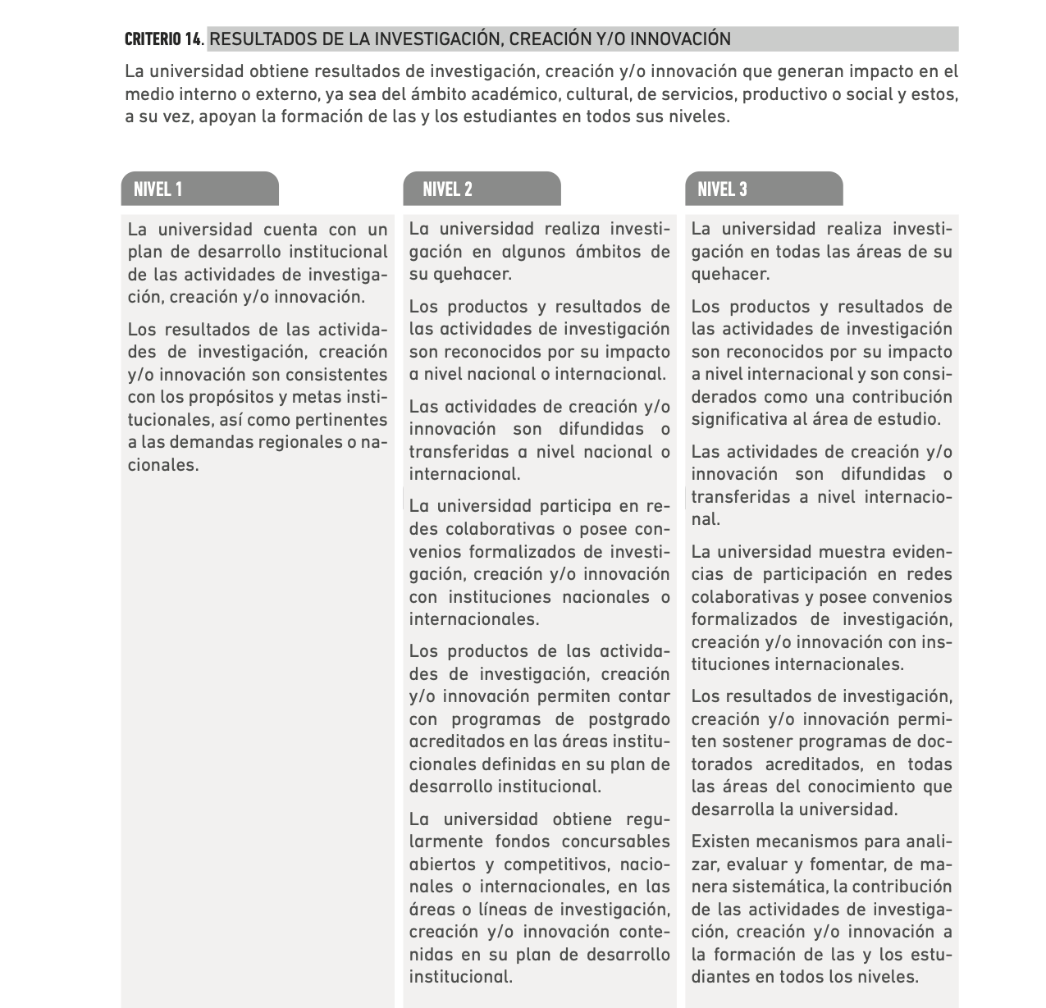

Slide 66
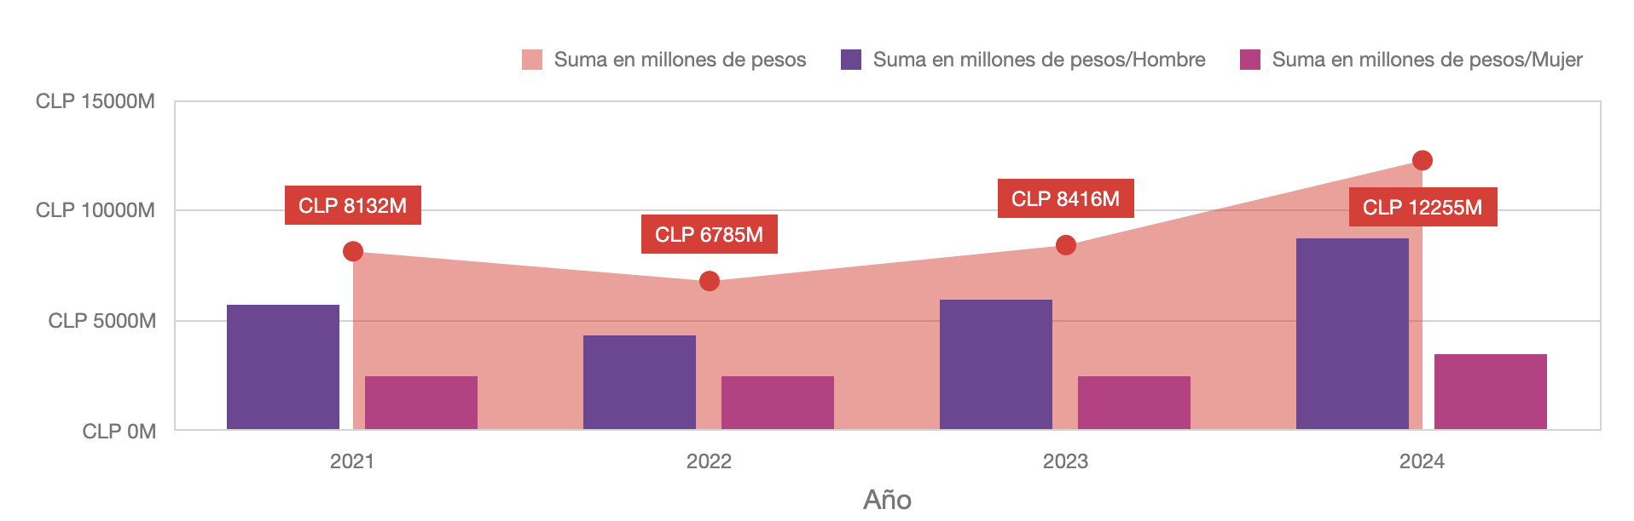
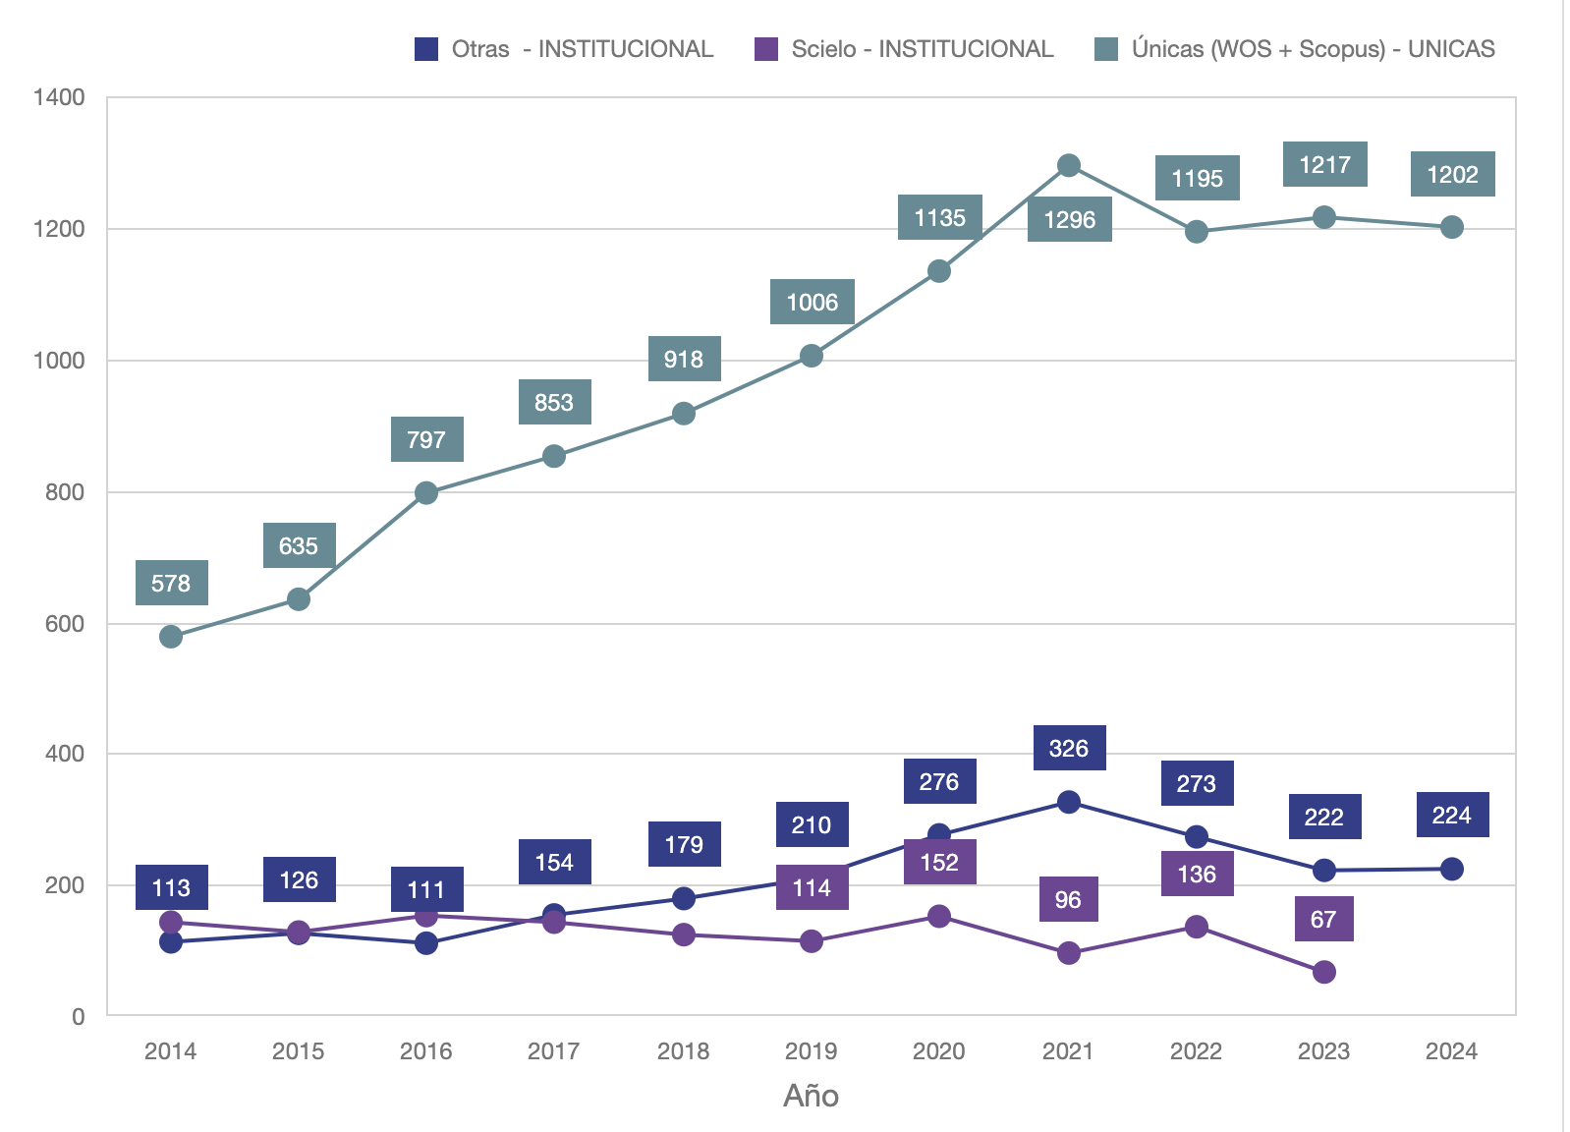
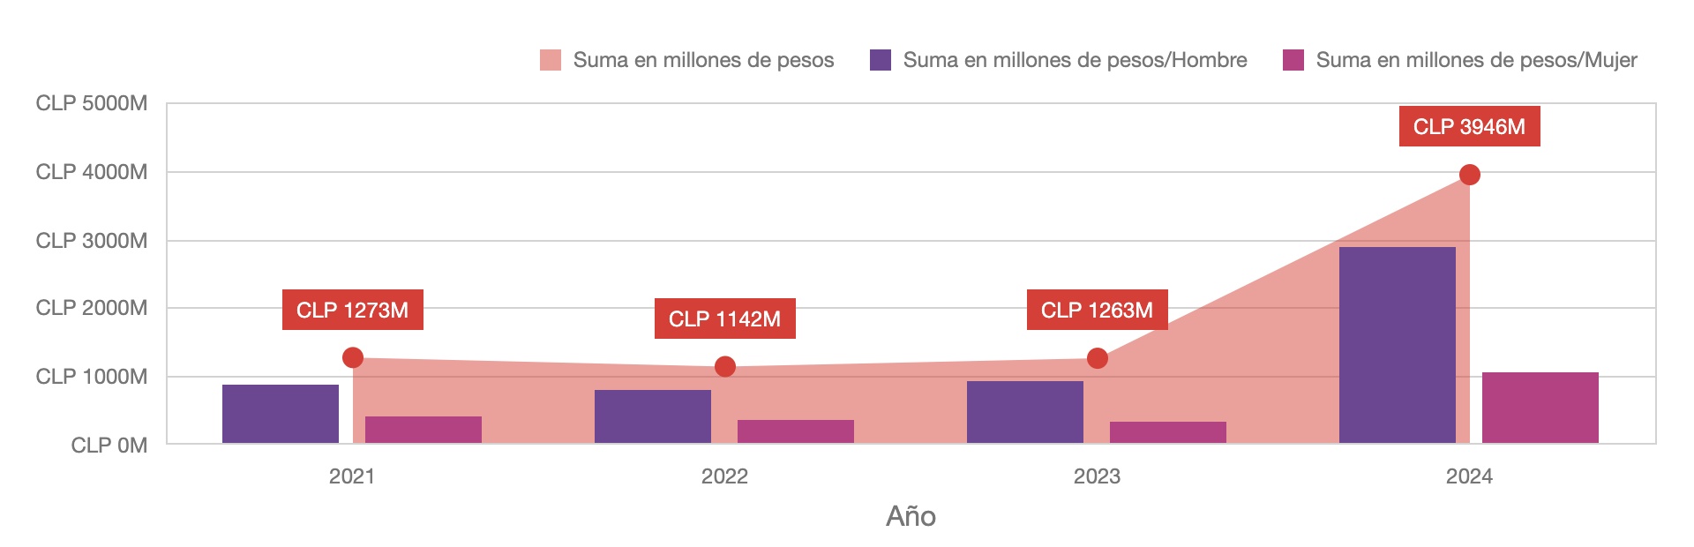
Proyectos Externos
Nº de Publicaciones Indexadas
Proyectos Internos
Fuente de datos: CiDi

Slide 67
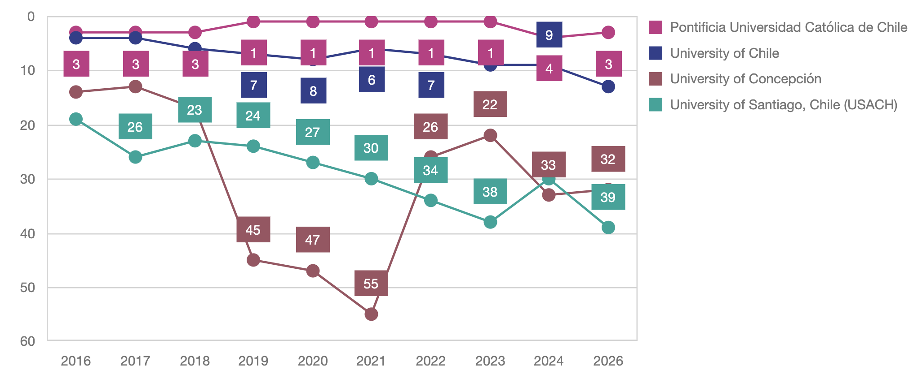
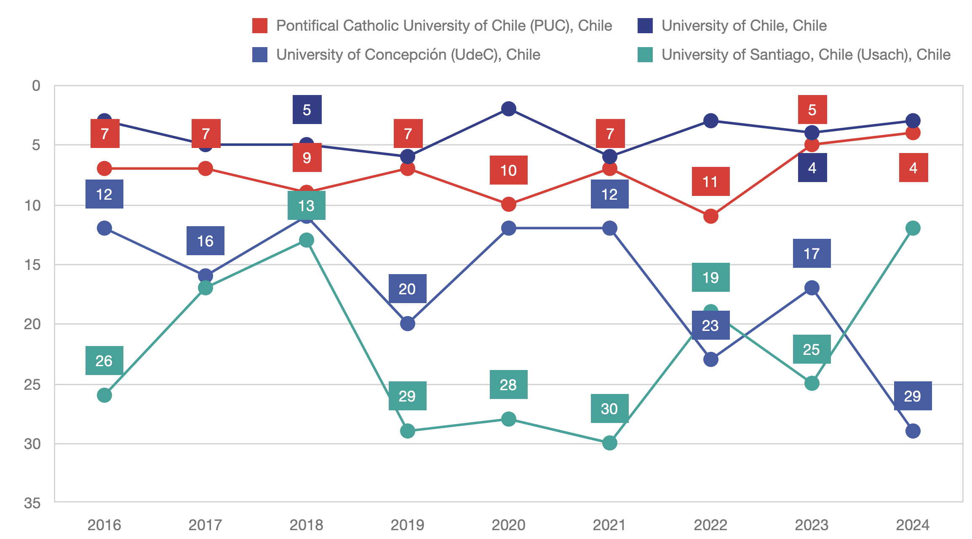
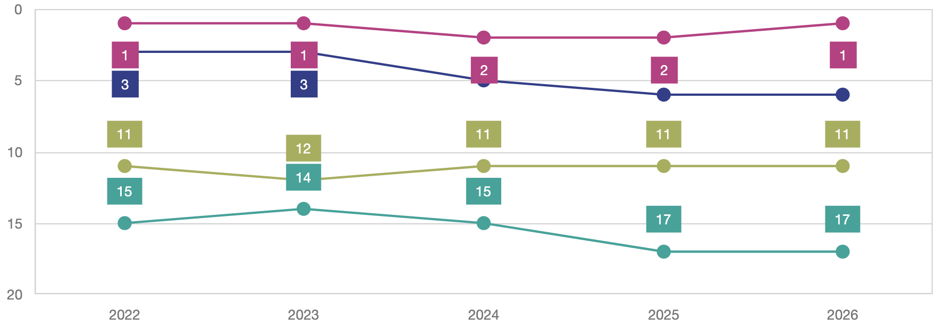
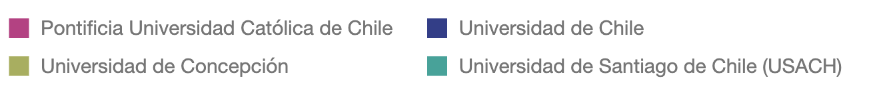
Times Higher Education (Latinoamérica)
Nature Research Leaders (Latinoamérica)
Quacquarelli Symonds (QS, Latam)
Fuente de datos: CiDi

Slide 68
Estado al 2020
Publicaciones
WOS: 412 → 802 (+95%) | SCOPUS: +62% | 7.979 publicaciones acumuladas → 7° lugar Scimago 2020
Calidad: 74% en Q1/Q2 (vs 61% en 2014) | Factor Impacto: 1,8 → 2,3 | Índice-H: 109 | 57.168 citas
Crecimiento destacado en facultades antes rezagadas: Ciencias Médicas +438%, Admin. y Economía +167%, Humanidades +116% (responde a observación CNA 2014)
Incentivos pagados: MM$1.680 (+150%)
Patentes y PI
331 solicitadas, 122 concedidas (triplicado) | 1ª universidad pública en solicitudes por 10 años consecutivos (INAPI)
9 derechos de autor, 11 marcas comerciales
Transferencia tecnológica
22 tecnologías transferidas → $76,7M en ingresos
Miembro Hub APTA (42 tecnologías en negociación internacional)
Emprendimiento
180+ empresas apoyadas desde 2011 | 41 incubadas (2019): 135 empleos, MM$1.800 en ventas. Despega USACH + Lions-Up: 1.800+ estudiantes (2015-2019)
Vinculación investigación-docencia
~800 estudiantes de pregrado en trabajos de titulación en laboratorios (2019)
209 becas de investigación otorgadas (170 en doctorado)
73% declara incorporar investigación en su carrera
Vinculación internacional
3.841 intercambios científicos/culturales (2014-2019)
51% de publicaciones WOS con coautoría internacional (+37%)
Alianzas: CESS Oxford, MISTI-MIT, LSE, AUGM
3ª universidad chilena / 13ª Latinoamérica (QS Ranking 2019)
Desafío: diversificar más allá de España, mejorar difusión interna de convenios
Acciones Prioritarias para acreditación 2027
Renovar estrategias para un mejor posicionamiento en Rankings Internacionales.
Crear un mecanismo de evaluación y promoción de candidatos/as a Premios Nacionales.
Levantamiento de información y estadística en la generación de otros productos de investigación (Libros y Capítulos de Libros)
Vinculación formal de las actividades de investigación en pregrado (proyecto USA23992)

